Slide 1
3ヶ月連続掲載と
中長期の継続に効くレバーの探索
プロダクト本部データアナリティクス部
akki / kameryo / hirataku / tomita

Slide 2
CONFIDENTIAL
1
DA横断分析の全体像
本資料は、FY25においてDAが取り組んでいた「AAあたり売上に関する横断分析」PJの一環としてのアウトプット
横断分析の全体像や、類似の分析資料との関係性はこのようになっている
3ヶ月連続掲載と
中長期の継続に効くレバーの探索
本資料→
利用開始
翌月継続
3ヶ月連続掲載
中長期の
継続/LTV向上
翌月継続率の構造化分析①
翌月継続率の構造化分析②
利用中期における
継続/利用拡大の分析

Slide 3
CONFIDENTIAL
2
Executive Summary
利用開始から3ヶ月連続で掲載すると、その後継続しやすく、また仮に3ヶ月連続掲載後に離脱したとしても、復活しやすい
「3ヶ月連続掲載」を増やすためにはどうすべきか、また「3ヶ月連続掲載」しなかったときどうしたら復活できるかを分析
カテゴリ | ファクト | 提案
3ヶ月連続掲載 するためには？ | 複数の曜日・時間帯で掲載すると、3ヶ月連続掲載率が高い | 曜日・時間帯を増やしたり、長時間の求人を分割する提案が有効なのではないか
 | 初回募集後、管理画面にアクセスだけして募集作成しない店舗が20%ほど存在 求人一覧や求人作成画面に訪問している店舗も | 管理画面内で、テックタッチで募集作成を促すことが有効なのではないか
3ヶ月連続掲載 しなかったときは？ | 離脱期間は短いほど、復活後に継続しやすい | 早めのアプローチが重要なのではないか
 | 休眠中に管理画面にログインすると復活しやすい | 管理画面内で、テックタッチで募集作成を促すことが有効なのではないか
 | 休眠中に、管理画面にアクセスだけして募集作成しない店舗が10%ほど存在 求人一覧や求人作成画面に訪問している店舗も

Slide 4
CONFIDENTIAL
目次
1
背景・目的
2
前段の分析の復習
3
今回実施した分析
4
なぜ「3ヶ月連続掲載」なのか
5
3ヶ月連続掲載を増やすためのレバーとは
6
3ヶ月連続掲載しなかった場合は、どうすべきか

Slide 5
背景・目的

Slide 6
CONFIDENTIAL
1
タイミーのNorth Star Metrics ※他指標との比較はこちら
プラットフォームの成長を把握しやすい「マッチング数」をNorth Star Metricとする
マッチング数を次ページでさらに分解
売上
稼働数
単価
手数料率
稼働率
稼働転換率
(稼働数/マッチング数)
募集数
マッチング数
応募数
募集
店舗数
平均
募集人数
応募
Worker数
平均
応募数
初募集率
募集
継続率

Slide 7
CONFIDENTIAL
2
マッチング数を構成する要素
マッチング数を構成する要素を「広さ」「継続」「深さ」「効率」の4つの観点で整理
前回の分析（詳細）を踏まえ、本分析では継続に着目
中長期の継続/売上に影響が大きいとわかった「初月から3ヶ月連続での募集掲載」に着目して分析を行う
広さ
継続
深さ
効率
タイミーを利用している店舗がどれだけ存在するか
店舗がどれくらい継続してタイミーを利用しているか
店舗がどのくらいたくさんタイミーを使っているか
マッチングが効率的に生じていて稼働に繋がっているか
(ガードレール指標)
初募集率
募集継続率
AA当たり募集数
・募集当たりマッチング数
・キャンセル率

Slide 8
前段の分析の復習

Slide 9
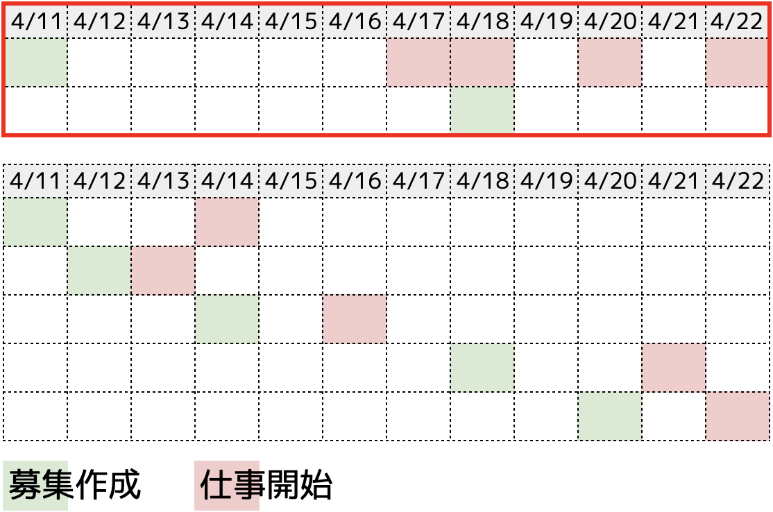
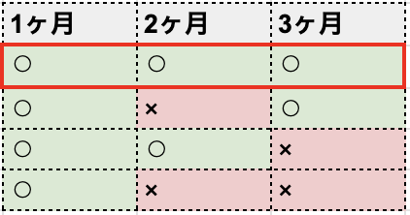
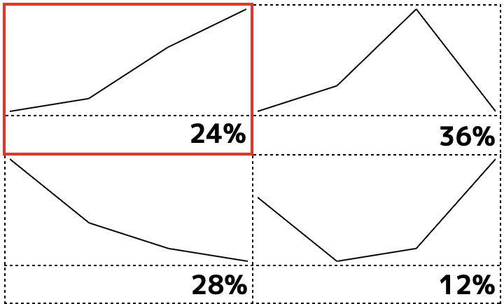
CONFIDENTIAL
1
前回の分析のExecutive Summary（資料）
過去分析事例の少ない利用「中期」（利用開始から3~6ヶ月後）に着目。長期的なAAあたり売上を改善するレバーを発見することをゴールとした
募集ルーティン
継続
深さ
「前もってまとめて募集を出す」ような使い方をしている店舗は、長期的に継続しやすい
初回利用から3ヶ月連続で募集を出す店舗は、その後も安定して使い続ける
継続しながら利用拡大する店舗は、継続している店舗の24%ほどで、それ以外の店舗は継続しながら利用量が増減している

Slide 10
CONFIDENTIAL
2
継続に関する分析と示唆のまとめ
[分析の目的]
「中長期的にタイミーを継続利用している」とはどのような状態か？という問いを明らかにしたい
[行った分析]
店舗ごとの初回掲載から１年間の月毎のアクティブ状況を確認した
１年間のAAのパターンを3ヶ月時点とその後の9ヶ月間に分けて確認した
[得られた示唆]
「継続利用」「スポット利用」「初回利用から離脱」のような継続パターンが見えた
年間のAAパターンは以下の示唆があった
  初月から3ヶ月連続で募集を出す店舗は、その後も継続的に利用する傾向がある
  2ヶ月目もしくは3ヶ月目は離脱する店舗は、その後スポット的に利用する傾向がある
  2,3ヶ月目の両方で離脱する店舗はその後も離脱し続ける傾向がある

Slide 11
CONFIDENTIAL
3
全体像の把握(セグメント定義)
1〜3ヶ月目までの店舗の掲載パターンを以下の通りに定義した
そして、パターンごとに4〜12ヶ月目までAA月数の傾向を可視化(次スライド参照)
1〜3ヶ月目の掲載パターン | 1ヶ月目 | 2ヶ月目 | 3ヶ月目 | 店舗数 | 構成比
1.初回3ヶ月連続掲載 | 掲載 | 掲載 | 掲載 | 22,702 | 41%
2.初回掲載後離脱、その後掲載 | 掲載 | 離脱 | 掲載 | 2,770 | 5%
3.初回2ヶ月連続掲載、その後離脱 | 掲載 | 掲載 | 離脱 | 8,840 | 16%
4.初回掲載後2ヶ月離脱 | 掲載 | 離脱 | 離脱 | 20,393 | 37%
※1ヶ月目=利用開始月
※2023/05〜2024/05に初回募集を作成した店舗に限定
※掲載は募集日をベースに判定
Notes:
最初の3ヶ月で後のパターンが予測できたら良いよねというのが、この分析で始まり

Slide 12
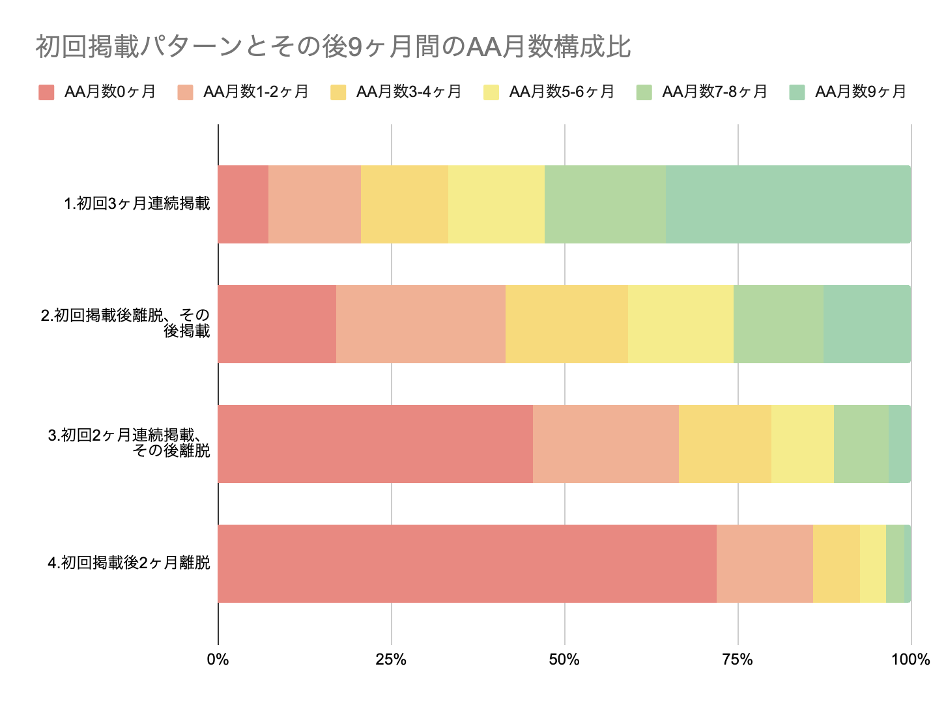
CONFIDENTIAL
4
全体像の把握(結果と解釈)
セグメントごとの4〜12ヶ月目の9ヶ月間におけるAA月数の店舗構成比を可視化
9ヶ月利用の割合が最も多い。理想的なAA継続
AA月数にばらつきがある。スポット利用の可能性あり
4ヶ月以降は離脱する傾向が強い
2ヶ月離脱した後は7割戻ってこない。一番避けたいパターン
※2023/05〜2024/05に初回の仕事開始した店舗に限定
Notes:
最初の3ヶ月で後のパターンが予測できたら良いよねというのが、この分析で始まり

Slide 13
今回実施した分析

Slide 14
CONFIDENTIAL
1
「3ヶ月連続掲載」に関する現象の全体像（データは後述）
※線の太さは、そのルートを辿る店舗の多い/少ないを表現
中長期的に
継続する
3ヶ月連続
掲載する
復活する
中長期的に
継続しない
利用開始
復活しない
復活する
3ヶ月連続掲載せず
離脱する
復活しない

Slide 15
CONFIDENTIAL
2
今回の分析
※線の太さは、そのルートを辿る店舗の多い/少ないを表現
中長期的に
継続する
①全体像を捉える
3ヶ月連続
掲載する
復活する
中長期的に
継続しない
利用開始
復活しない
②3ヶ月連続掲載のレバーを探す
復活する
3ヶ月連続掲載せず
離脱する
③離脱後の復活の
レバーを探す
復活しない

Slide 16
なぜ「3ヶ月連続」掲載なのか

Slide 17
CONFIDENTIAL
1
分析と示唆のまとめ
[分析の目的]
「中長期的な継続」を実現するために、中長期の全体感を把握し、あるべき掲載パターンを考えるため
[行った分析]
掲載初月からの連続掲載月数とその後のAA率の関係を確認した
連続掲載後の離脱とその後のAA率の関係を確認した
[得られた示唆]
初月から3ヶ月以上連続掲載することで、その後のAA率は50%以上で安定する
初月から3ヶ月以上連続掲載していれば一度離脱した場合でもAA率は30%以上になる
初回掲載の店舗に安定して利用するには初回掲載から3ヶ月以上連続で掲載させるべきである
（※AA率 = 該当月で掲載した店舗数 ÷ 初回掲載した店舗数)

Slide 18
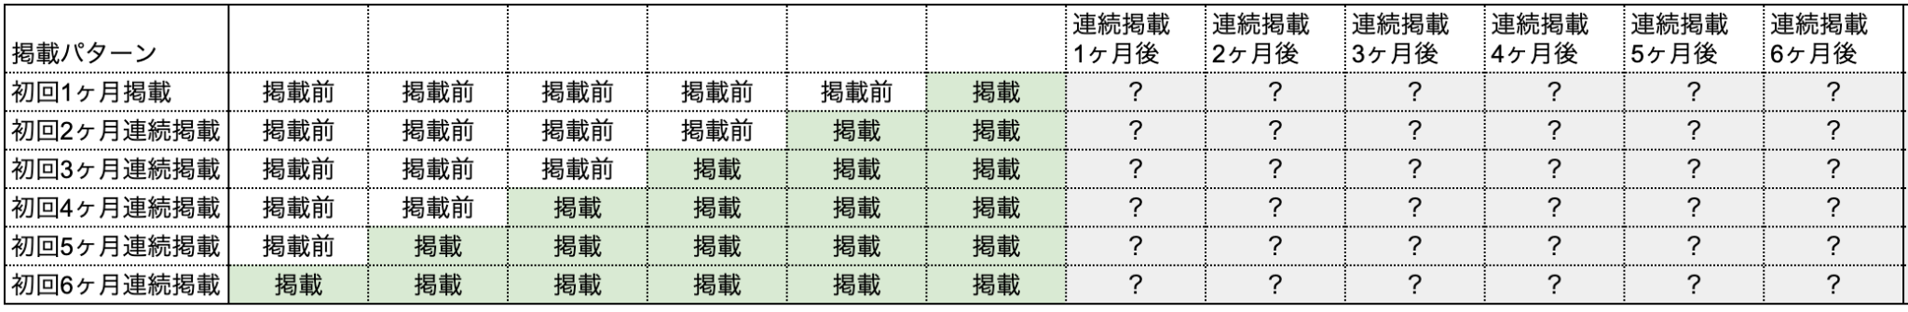
CONFIDENTIAL
2
初回から何ヶ月連続で掲載すると、AA率は安定するのか
「中長期的な継続」を目指す上で、初回連続掲載月数とAA率の関係を分析し、AA率が安定する掲載月数を明らかにしたい
以下の表の「？」のAA率を計測することで、連続掲載月数とAA率の関係を確認した

Slide 19
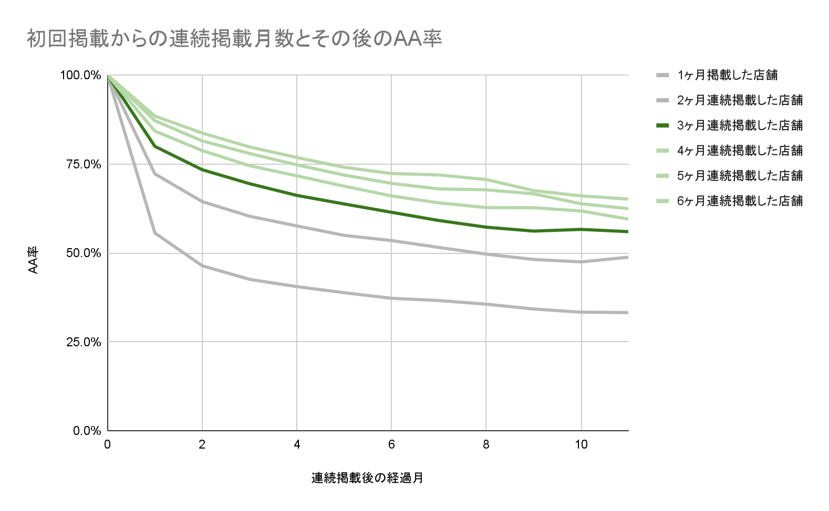
CONFIDENTIAL
3
3ヶ月連続掲載するとAA率は50%以上で安定する
1ヶ月(掲載初月)だけ掲載や2ヶ月連続掲載の場合、12ヶ月後にはAA率は50%を下回る
3ヶ月連続で掲載することで、12ヶ月後でもAA率は50%を超える
3ヶ月連続掲載することで
AA率は50%を超える
Notes:
最初の3ヶ月で後のパターンが予測できたら良いよねというのが、この分析で始まり

Slide 20
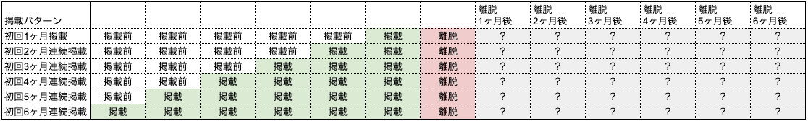
CONFIDENTIAL
4
離脱した場合、その後のAA率はどのように推移するのか？
「3ヶ月継続」を目標としても、途中での離脱は発生してしまう
初回連続掲載月数と離脱後のAA率を確認することで、掲載と離脱のパターンとAA率の関係性を可視化した
以下の表の「？」のAA率を計測した

Slide 21
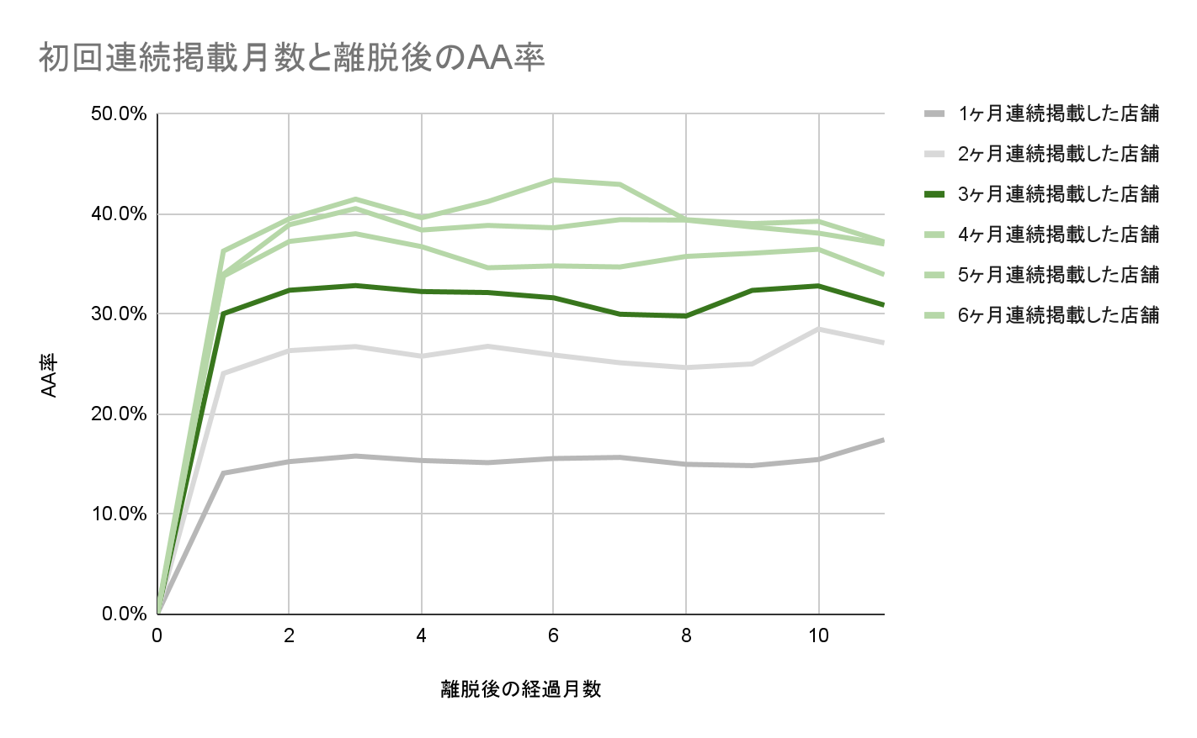
CONFIDENTIAL
5
3ヶ月連続掲載すると、離脱した後も復活しやすい
初回連続掲載が3ヶ月を超えるとその後12ヶ月のAA率も30%を超える
「中長期的な継続」を実現するためには「3ヶ月以上連続掲載」することが重要
3ヶ月連続掲載することで
AA率は30%を超える
Notes:
最初の3ヶ月で後のパターンが予測できたら良いよねというのが、この分析で始まり

Slide 22
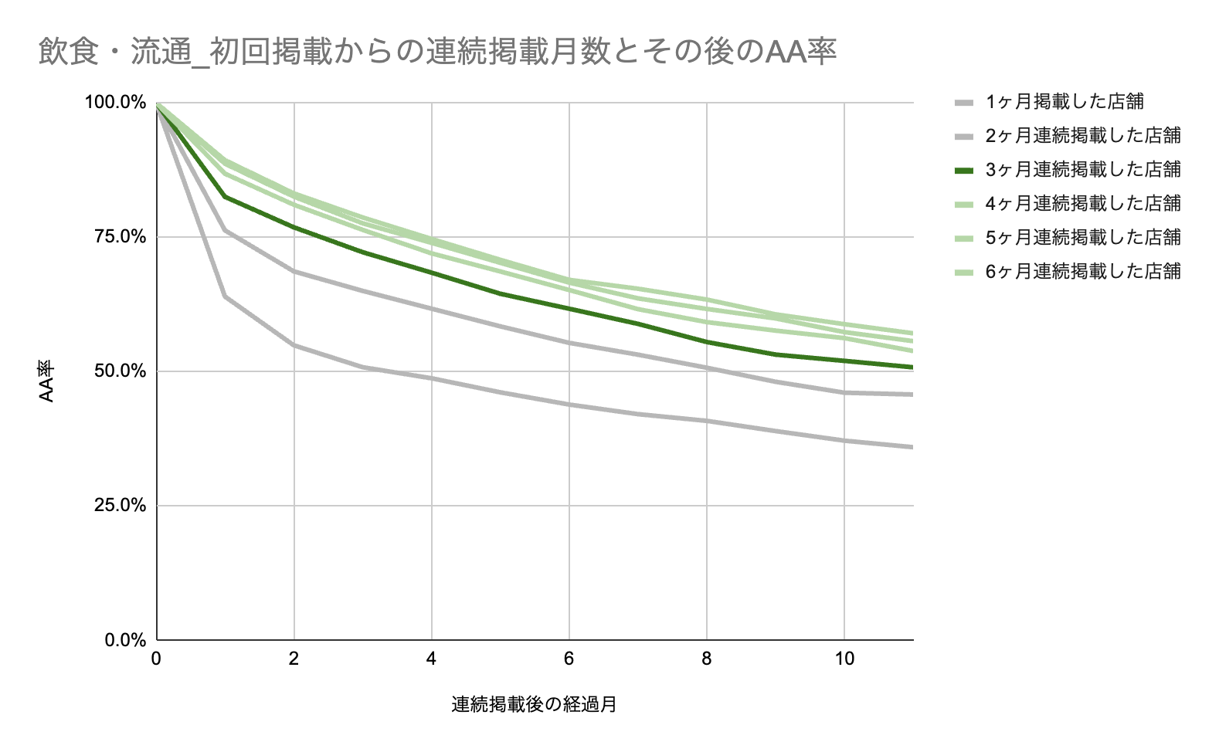
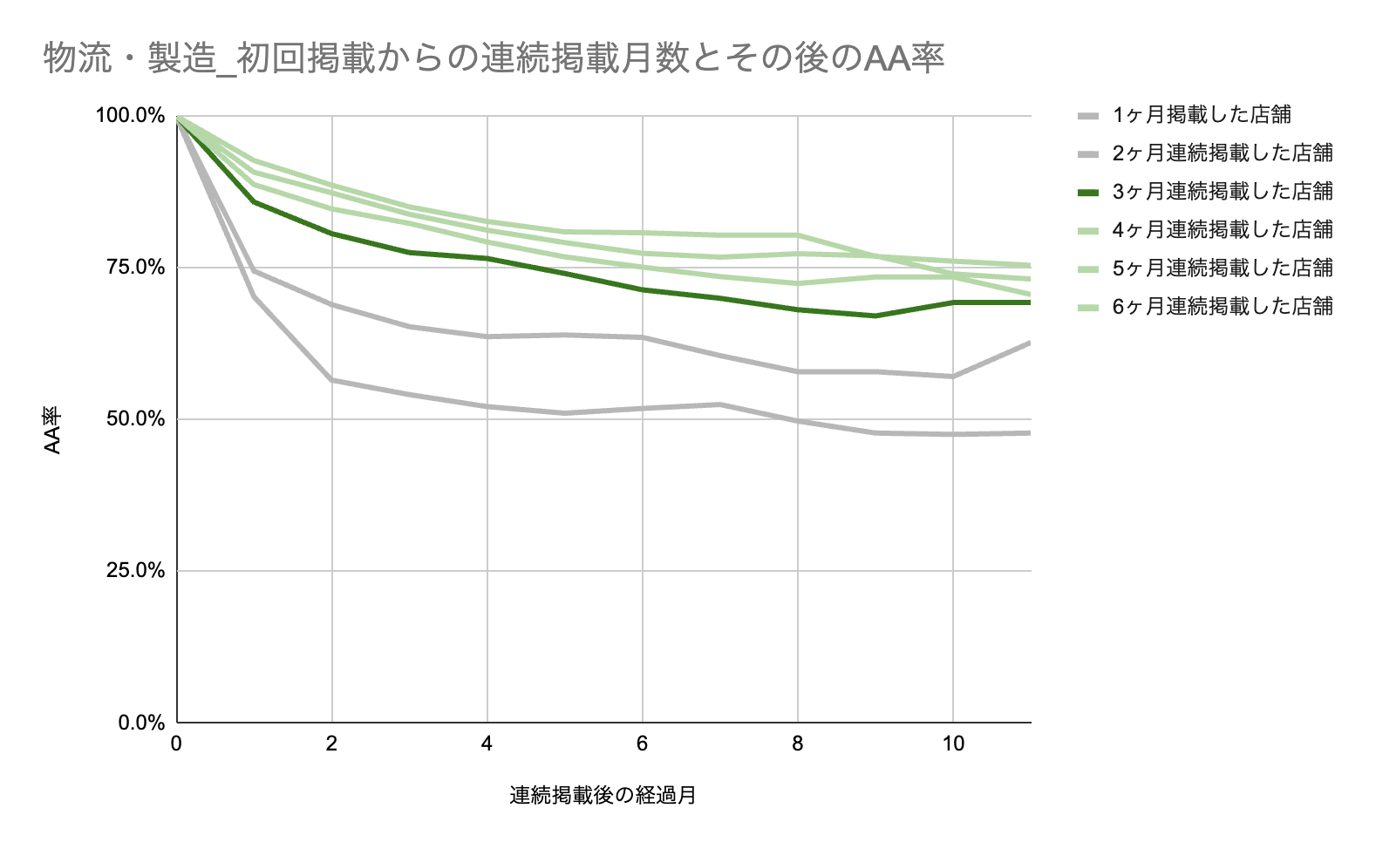
CONFIDENTIAL
6
Appendix:本部別①_初回掲載からの連続掲載月数とその後のAA率
飲食・流通：傾向は全体と同じだが、全体的にややAA率が低い
物流・製造：同様に傾向は同じだが、AA率が高め
Notes:
最初の3ヶ月で後のパターンが予測できたら良いよねというのが、この分析で始まり

Slide 23
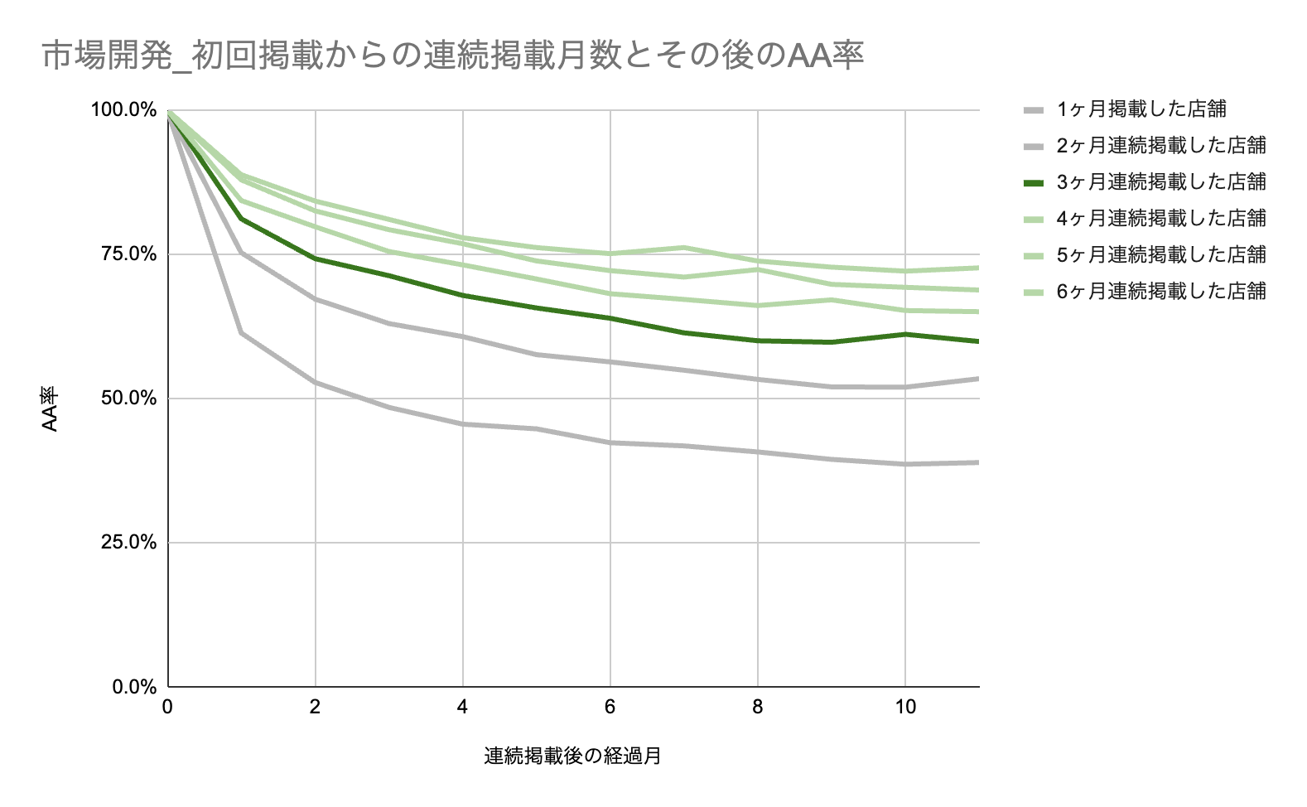
CONFIDENTIAL
7
Appendix:本部別②_初回掲載からの連続掲載月数とその後のAA率
市場開発：全体と比較して傾向に大きな違いはない
Notes:
最初の3ヶ月で後のパターンが予測できたら良いよねというのが、この分析で始まり

Slide 24
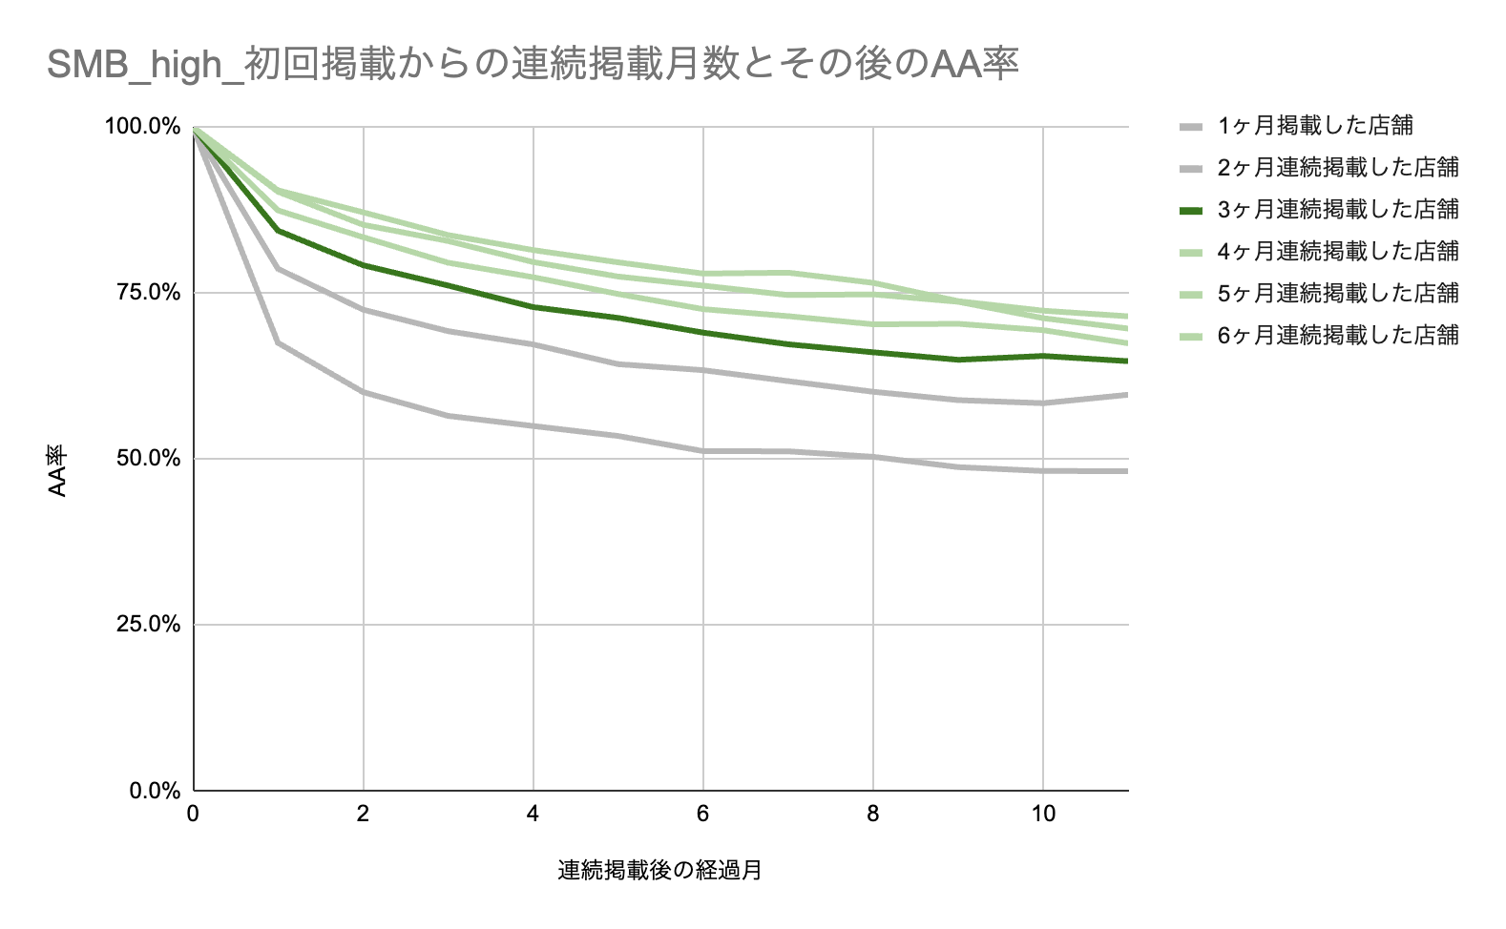
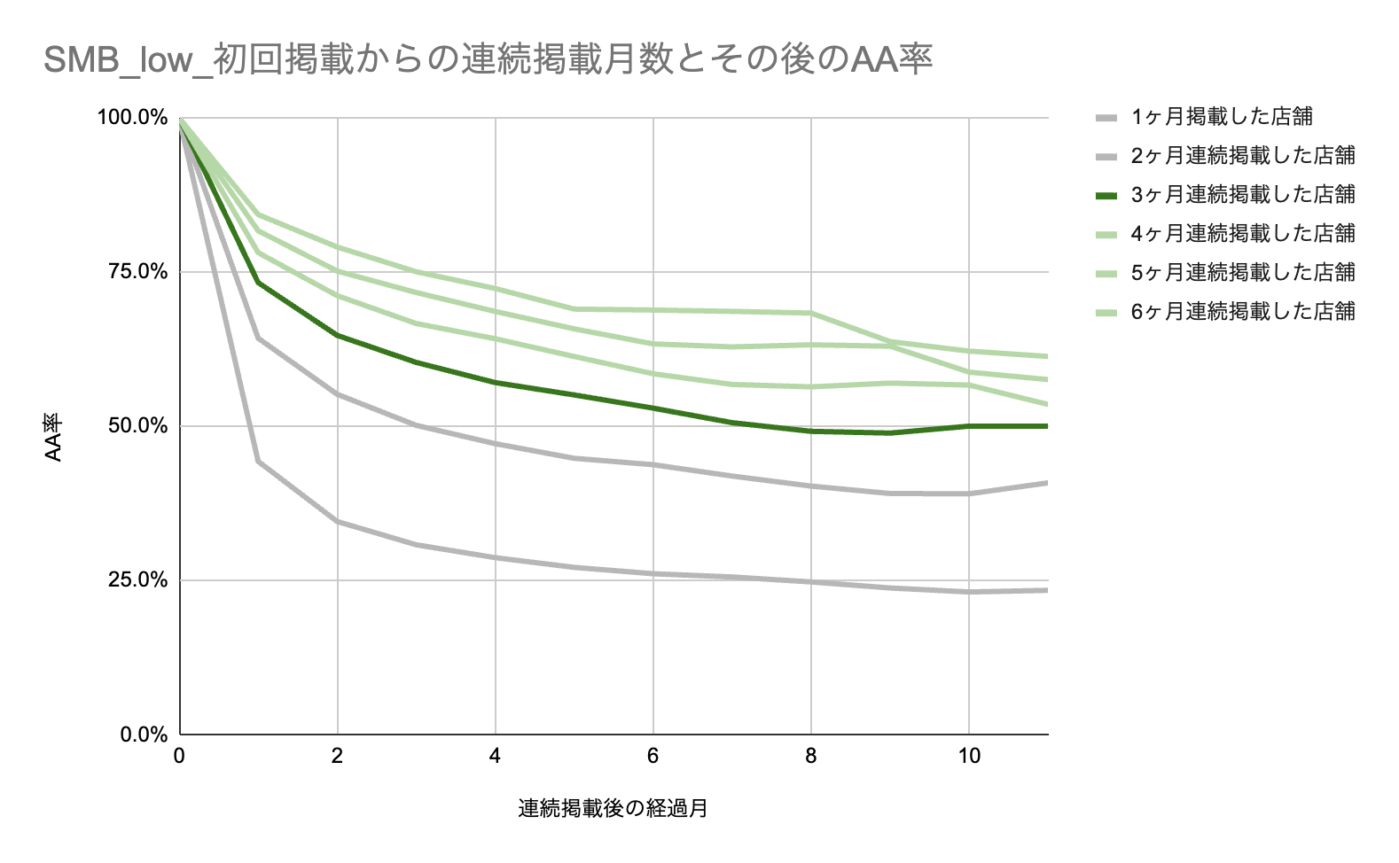
CONFIDENTIAL
8
Appendix:本部別③_初回掲載からの連続掲載月数とその後のAA率
SMB_high：全体的にAA率が高くなっている
SMB_low：全体的にAA率が低い。特に1ヶ月掲載の事業所AA率は低い
Notes:
最初の3ヶ月で後のパターンが予測できたら良いよねというのが、この分析で始まり

Slide 25
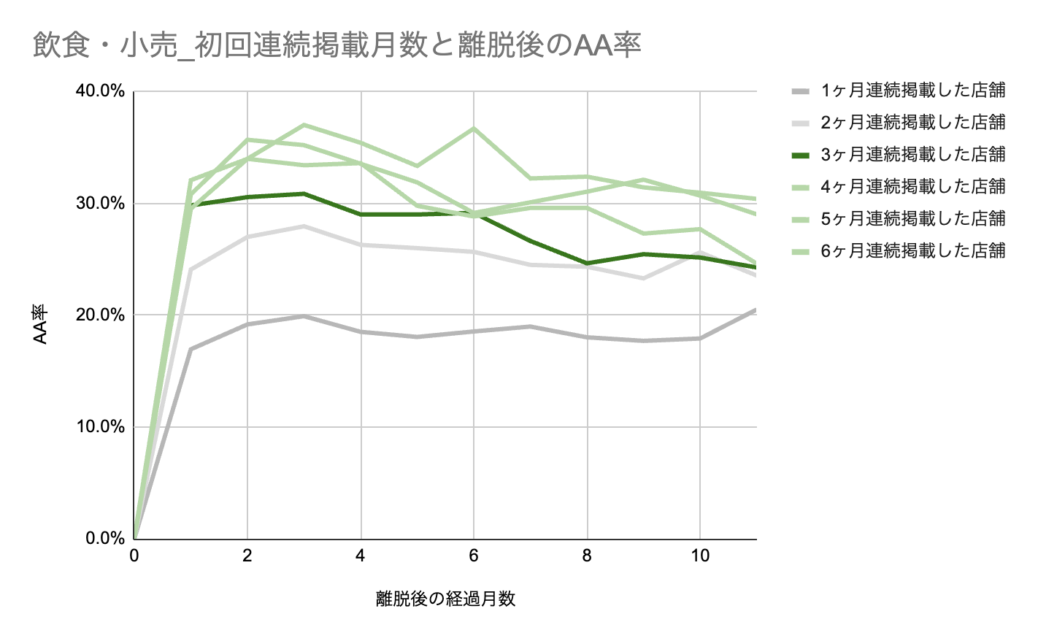
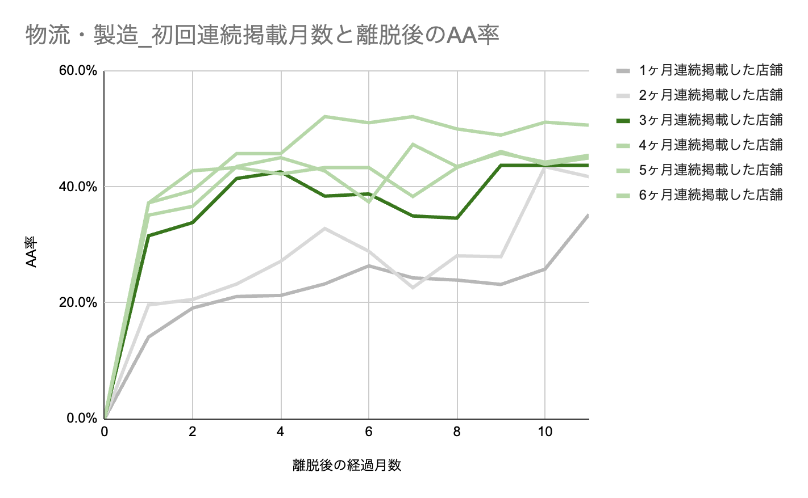
CONFIDENTIAL
9
Appendix:本部別①_初回連続掲載月数と離脱後のAA率
飲食・流通：傾向は全体と同じだが、3ヶ月連続掲載ではAA率が6ヶ月目以降低下する
物流・製造：同様に傾向は同じだが、AA率が高め
Notes:
最初の3ヶ月で後のパターンが予測できたら良いよねというのが、この分析で始まり

Slide 26
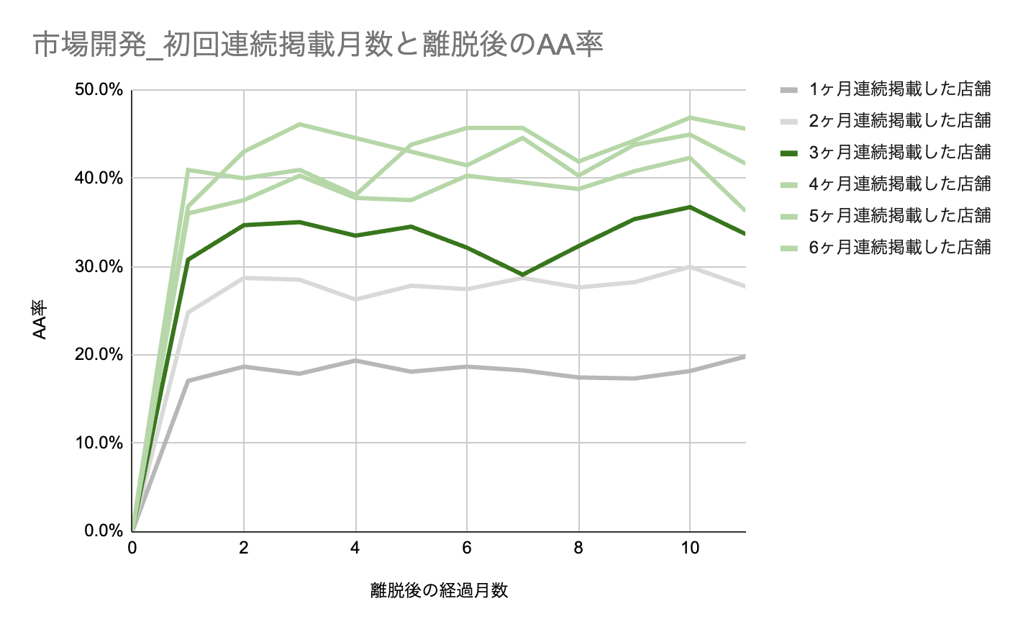
CONFIDENTIAL
10
Appendix:本部別②_初回連続掲載月数と離脱後のAA率
市場開発：全体と比較して傾向に大きな違いはない
Notes:
最初の3ヶ月で後のパターンが予測できたら良いよねというのが、この分析で始まり

Slide 27
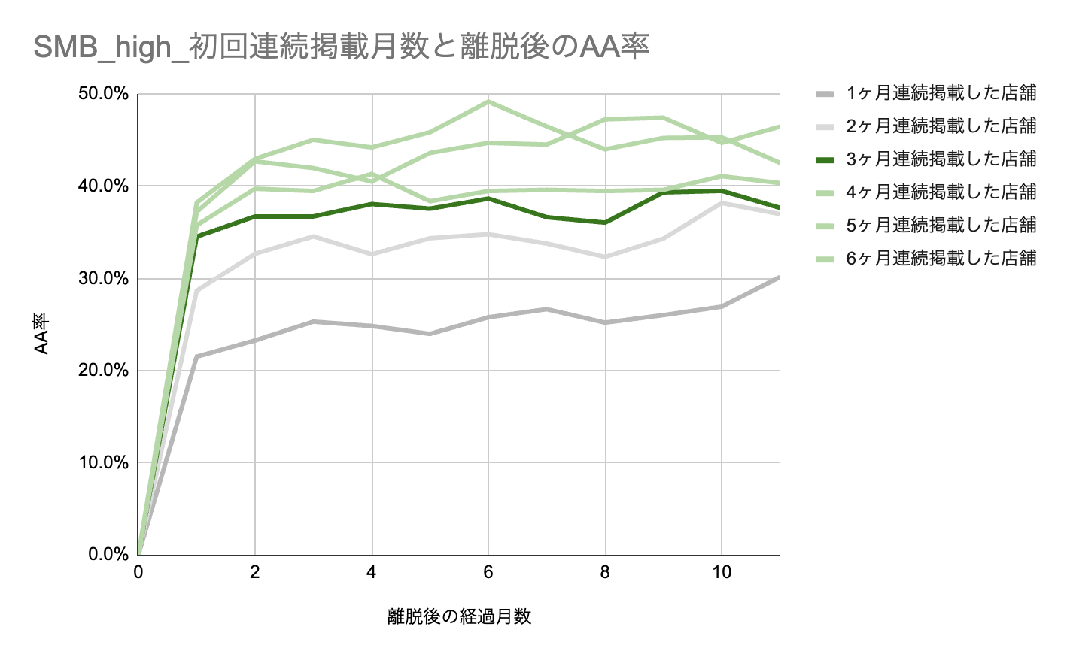
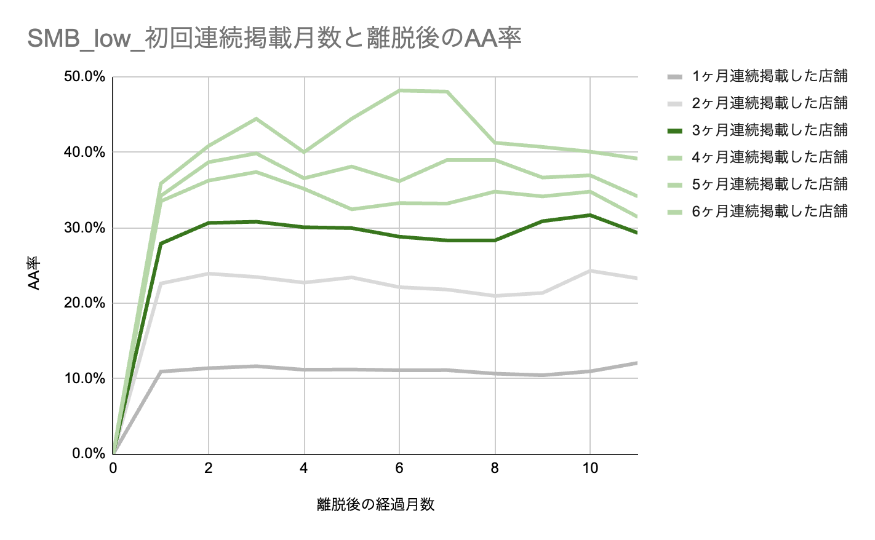
CONFIDENTIAL
11
Appendix:本部別③_初回連続掲載月数と離脱後のAA率
SMB_high：全体的にAA率はやや高くなっている
SMB_low：傾向は全体と同じだが、1ヶ月掲載の事業所AA率は低い
Notes:
最初の3ヶ月で後のパターンが予測できたら良いよねというのが、この分析で始まり

Slide 28
3ヶ月連続掲載を
増やすためのレバーとは

Slide 29
CONFIDENTIAL
2
今回の分析
0
※線の太さは、そのルートを辿る店舗の多い/少ないを表現
中長期的に
継続する
①全体像を捉える
3ヶ月連続
掲載する
復活する
中長期的に
継続しない
利用開始
復活しない
②3ヶ月連続掲載のレバーを探す
復活する
3ヶ月連続掲載せず
離脱する
③離脱後の復活の
レバーを探す
復活しない

Slide 30
CONFIDENTIAL
1
分析と示唆のまとめ
[分析の目的]
3ヶ月連続掲載をすると、その後の定着がしやすいことがわかっているので、3ヶ月連続掲載をするためのレバーを知るため
[行った分析]
3ヶ月連続掲載に効く変数を洗い出し、初月の募集開始時間帯数の深堀りを実施
初回掲載後の管理画面にアクセスしている店舗の行動の深堀りを実施
[得られた示唆]
幅広く（平日・週末/ いろいろな時間帯）募集を掲載することが、３ヶ月継続率が高い。また、特定時間に長時間の募集より、短い時間で様々な時間帯に募集を掲載するほうが3ヶ月継続率は高い
初回募集後、管理画面にアクセスだけして募集作成しない店舗が20%ほど存在していて、中には求人一覧や求人作成画面に訪問している店舗も存在する
[提案]
掲載初月に、特定時間✕長時間募集を出している店舗に分割募集を勧める
管理画面内で、テックタッチで募集作成を促すことで継続に寄与できないか

Slide 31
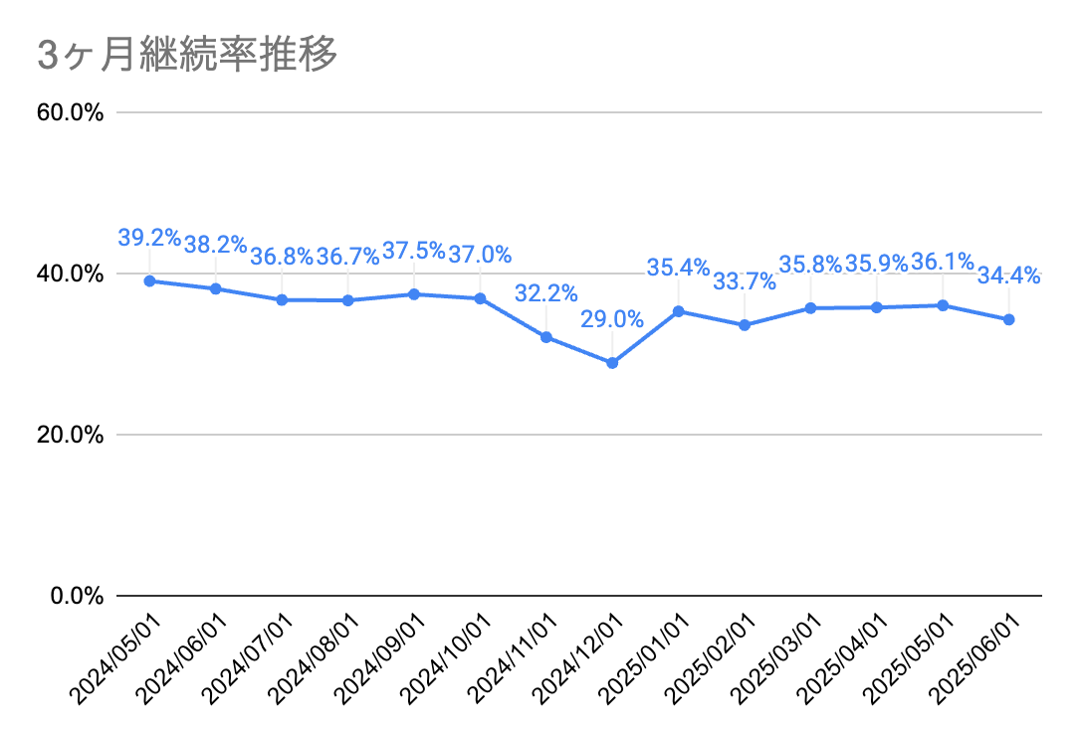
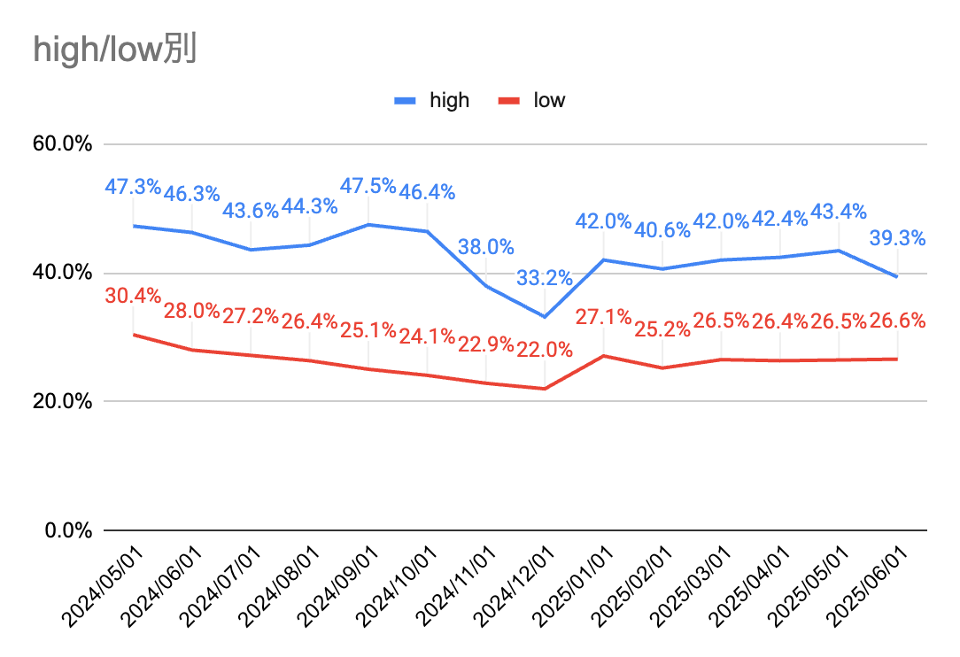
CONFIDENTIAL
2
前提の確認
3ヶ月連続掲載率は35%前後を推移

Slide 32
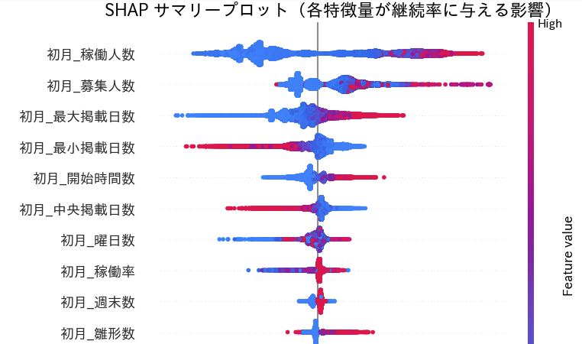
CONFIDENTIAL
3
探索する変数を、初月の募集開始時間数としました
3ヶ月連続掲載に効く初月の変数の影響度を確認（下図は上位を一部抜粋）
  稼働人数や募集人数、掲載日数（掲載日→開始日の日数）が影響しているのは予想どおり。
  開始時間数（募集開始時間の数）がきれいなプラスの影響が出ているため、ここを深堀りすることにした
与える影響：大
赤と青がきれいに分かれていると、相関が見られる
与える影響：小

Slide 33
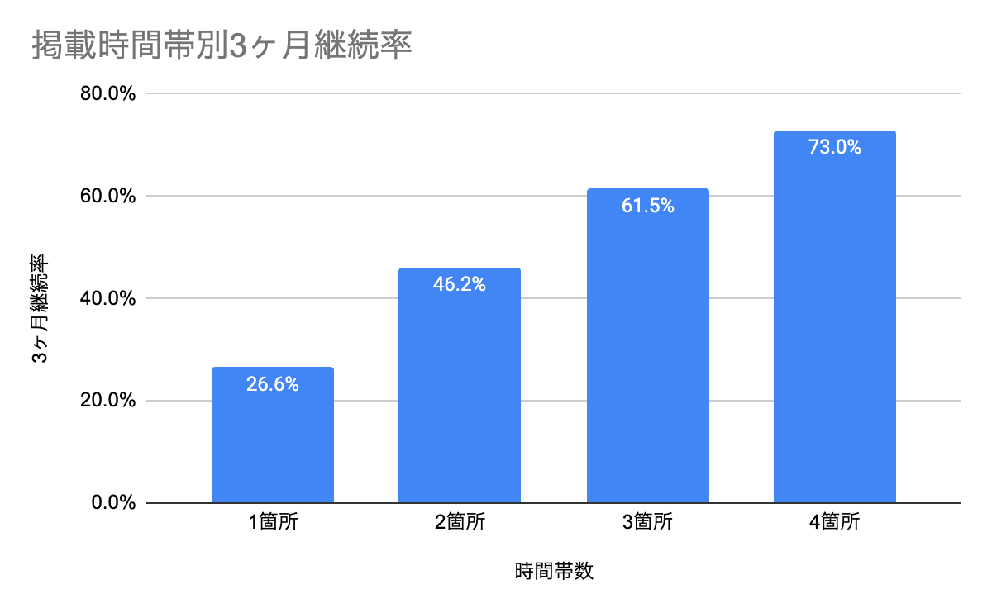
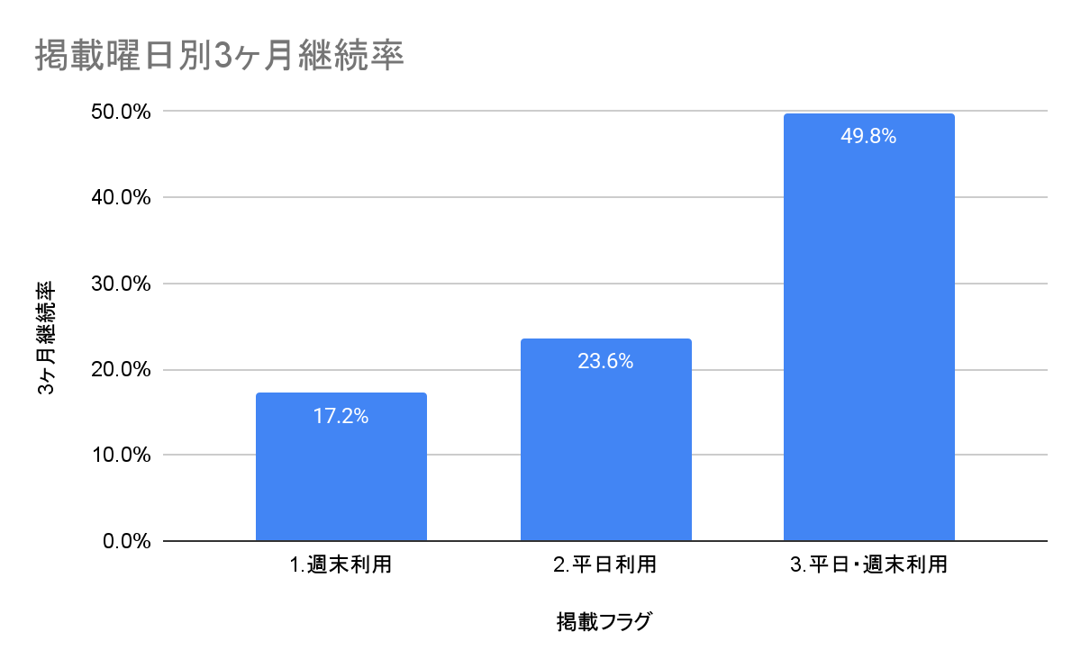
CONFIDENTIAL
4
曜日・時間帯幅広く掲載している方が継続率は高くなる
掲載している曜日（平日/週末）と時間帯数（朝・昼・夕方・夜）と3ヶ月継続の関係
  平日・週末どちらも掲載している/色々な時間帯に掲載している方が継続率が高い
※朝:6-11時 昼:12-14時 夕方:15-18時 夜:19-翌5時
※平日:月~金 週末:土日

Slide 34
CONFIDENTIAL
5
募集数の大きさごとに見ても、曜日・時間帯幅広く掲載したほうが良い
初月の募集数の大きさごとに見ても、平日・週末掲載しているのと、掲載している時間帯が多いほうが、3ヶ月継続率が高いことがわかる
掲載時間帯数別
掲載曜日別
3ヶ月継続率
初月_募集数 | 1箇所 | 2箇所 | 3箇所 | 4箇所
a.1 | 9.5%
b.2 | 16.7% | 17.4%
c.3-5 | 26.3% | 32.3% | 31.4% | 36.4%
d.6-10 | 41.1% | 45.3% | 51.8% | 57.5%
e.11- | 59.1% | 65.1% | 73.3% | 81.6%
3ヶ月継続率
初月_募集数 | 1.週末利用 | 2.平日利用 | 3.平日・週末利用
a.1 | 9.9% | 9.4%
b.2 | 16.2% | 16.4% | 18.7%
c.3-5 | 33.2% | 24.7% | 30.6%
d.6-10 | 47.3% | 41.6% | 44.6%
e.11- | 48.3% | 58.7% | 66.9%

Slide 35
CONFIDENTIAL
6
決まった時間帯に長時間掲載 ＜ 細かく複数時間帯に募集するのが良い
決まった時間帯に長時間の募集を掲載するより、短い時間帯で複数の時間帯に募集を掲載するほうが、３ヶ月継続率は高くなる
稼働率や、初月に稼働するワーカー数（経験者ワーカー）も後者のほうが良く店舗にとってもプラスに働く（Appendix）
3ヶ月継続率 | 初月_時間帯数
初月_稼働時間 | 1 | 2 | 3 | 4
1 | 40.9% | 35.0% | 35.1% | 50.5%
2 | 48.1% | 52.6% | 58.5% | 71.8%
3 | 50.9% | 57.5% | 67.2% | 73.3%
4 | 53.3% | 59.9% | 71.1% | 79.0%
5 | 50.0% | 56.6% | 65.8% | 76.8%
6 | 47.4% | 55.3% | 60.2% | 69.4%
7 | 46.1% | 54.7% | 61.9% | 65.5%
8 | 47.1% | 52.7% | 56.9% | 48.1%
9 | 44.9% | 52.7% | 63.8% | 80.0%
色々な時間帯に短めに募集
決まった時間帯に長時間募集
※初月の募集数が6件以上の店舗に絞って集計

Slide 36
CONFIDENTIAL
7
追加分析：管理画面上へのアクセスに着目
利用開始から3ヶ月間の、管理画面上へのアクセスに着目
募集作成していない店舗について、①管理画面に来ていない店舗②管理画面に来ているが募集作成していない店舗がそれぞれどのくらいいるのかを確認
特に②の店舗に対してテックタッチでアプローチすることによって、3ヶ月連続掲載を促す余地がないかを確認

Slide 37
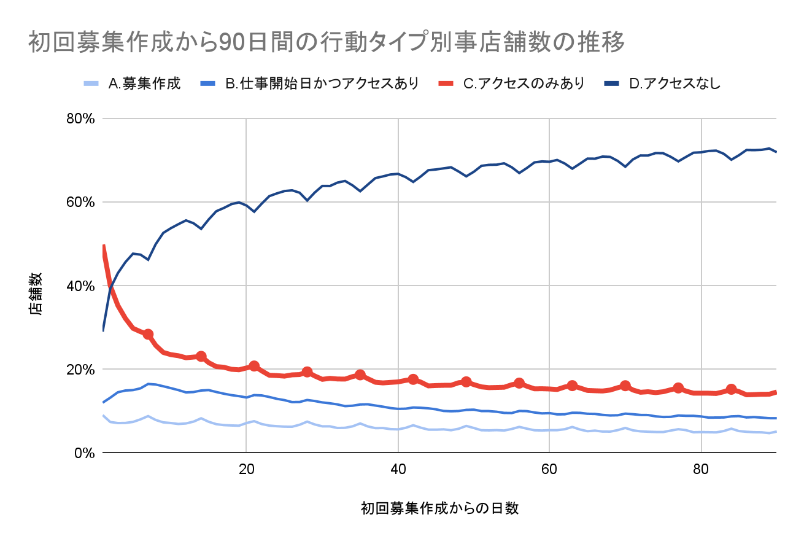
CONFIDENTIAL
8
初回募集後、アクセスだけしている店舗が20%ほど存在
初回募集作成から90日間ほどは、常に全店舗の15-20%くらいの割合でアクセスだけする店舗がいる
  仕事開始日ではないので、管理画面にアクセスする理由はあまりないはず
  7日間（±1日）のルーティンで波があり、アクセスだけする店舗が5%ほど増える
  この店舗群にテックタッチで募集作成を促すことはできないか？
7日周期で山がある
募集作成：その日に募集を作成した店舗
仕事開始日かつアクセスあり：その日が仕事開始日でアクセスをした店舗
アクセスのみあり：A,B以外でその日にアクセスをした店舗
アクセスなし：その日にアクセスをしなかった店舗

Slide 38
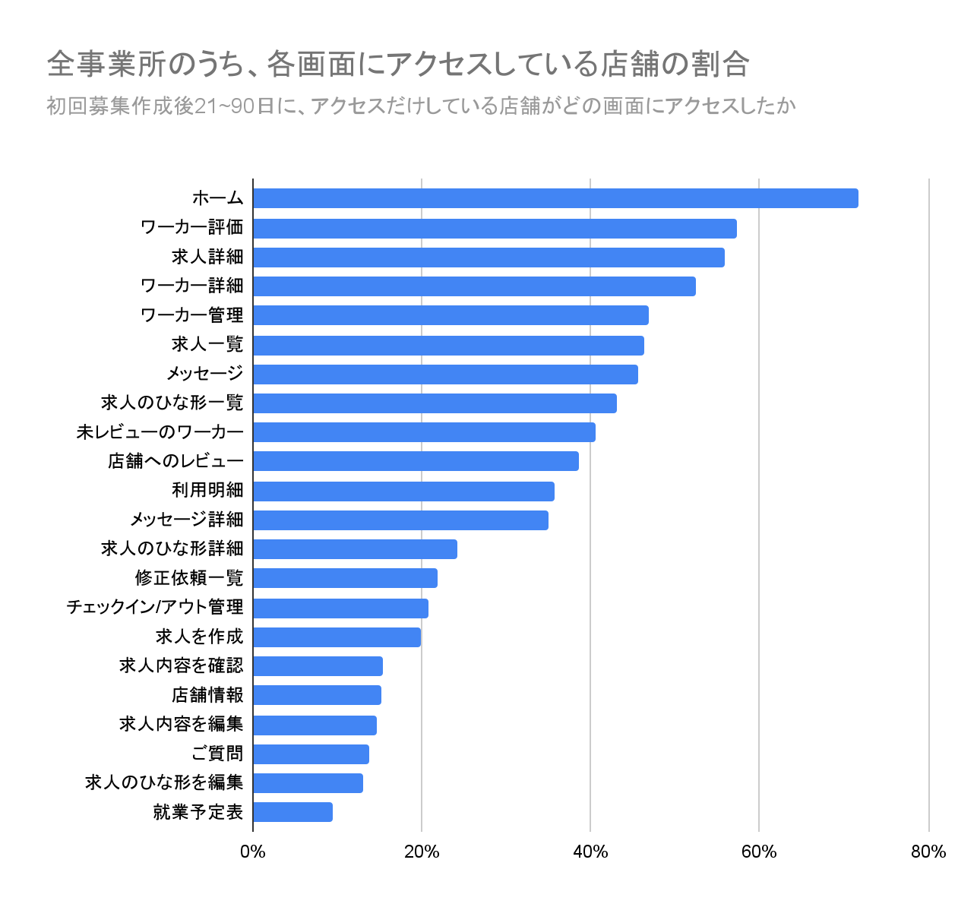
CONFIDENTIAL
9
求人関連の画面を閲覧している店舗も存在している
アクセスだけしている店舗の半分ほどは、求人一覧やひな形一覧の画面を閲覧
求人作成画面に来ている店舗も20%ほど存在
これらの店舗に対してテックタッチでコミュニケーションを取ることで、募集作成を後押しすることができないか

Slide 39
CONFIDENTIAL
10
Appendix:初月稼働率・獲得ワーカー数比較
初月の稼働率・獲得ワーカー数ともに、色々な時間帯に短めに募集を掲載している店舗のほうが、数値が良く店舗にとってプラスも多そう（募集を分割することで店舗側は受け入れ工数がふえるなどのデメリットはある）
色々な時間帯に短めに募集
初月稼働率 | 初月_時間帯数
初月_稼働時間 | 1 | 2 | 3 | 4
1
2
3 |  | 83.4%
4
5
6 | 79.6%
7
8
9
初月_獲得ワーカー | 初月_時間帯数
初月_稼働時間 | 1 | 2 | 3 | 4
1
2
3 |  | 29.7
4
5
6 | 19.7
7
8
9
決まった時間帯に長時間募集

Slide 40
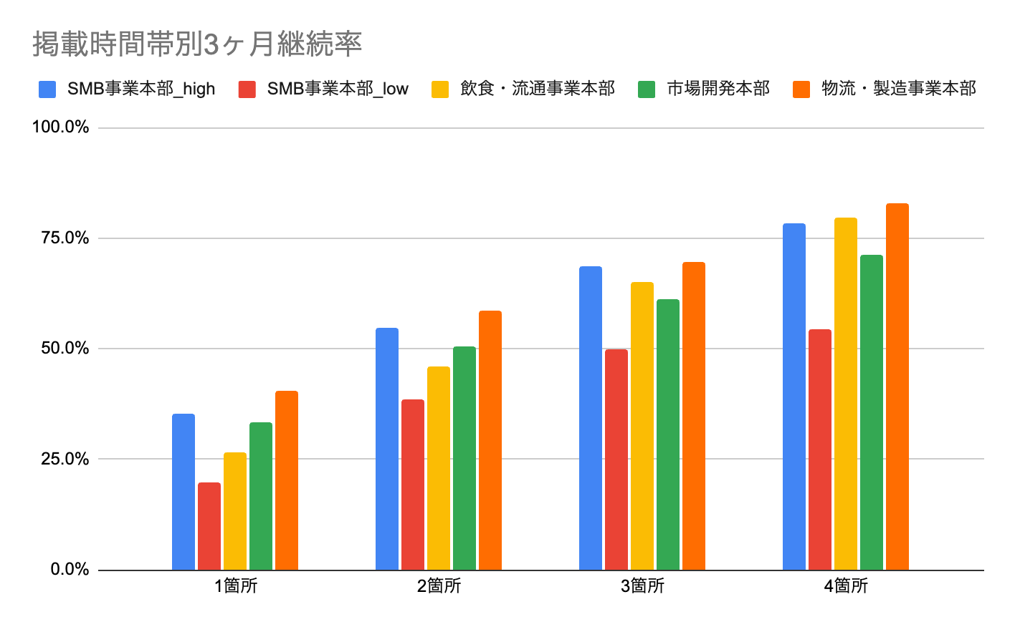
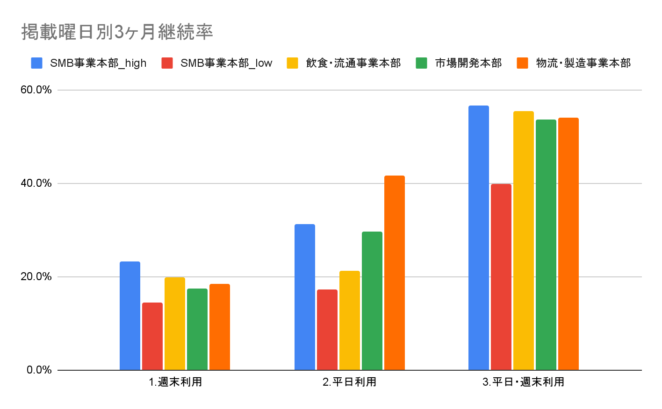
CONFIDENTIAL
11
Appendix:事業本部別_掲載曜日/時間別３ヶ月連続掲載率
SMB_lowのみ3ヶ月継続率のベースラインが低いが、右肩上がりの傾向は大きく変わらない

Slide 41
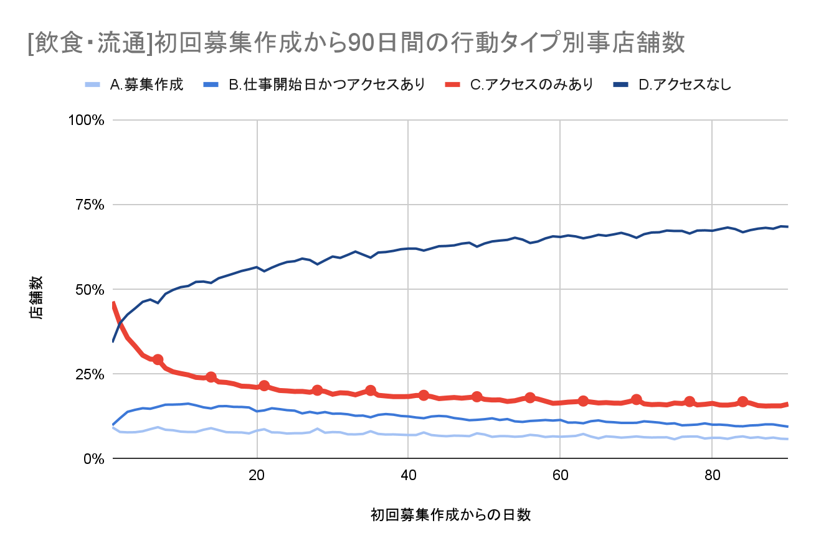
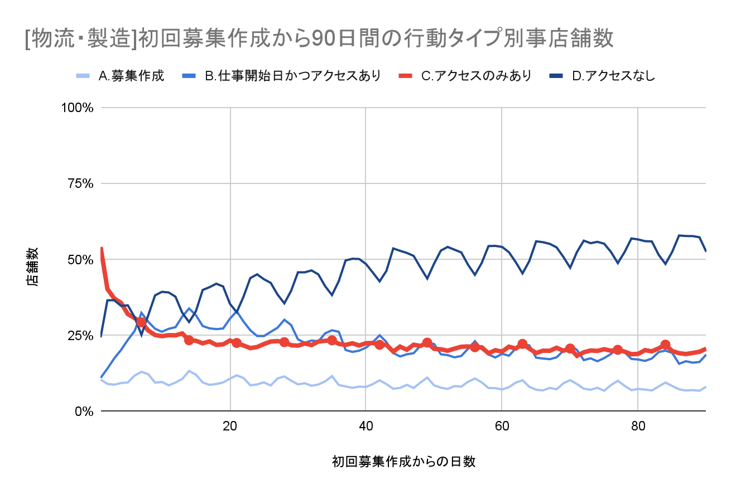
CONFIDENTIAL
12
Appendix:事業本部別①_アクセス店舗率
飲食・流通は全体の傾向と類似
物流・製造は募集ルーティンが長く、７日ごとにはなっていない

Slide 42
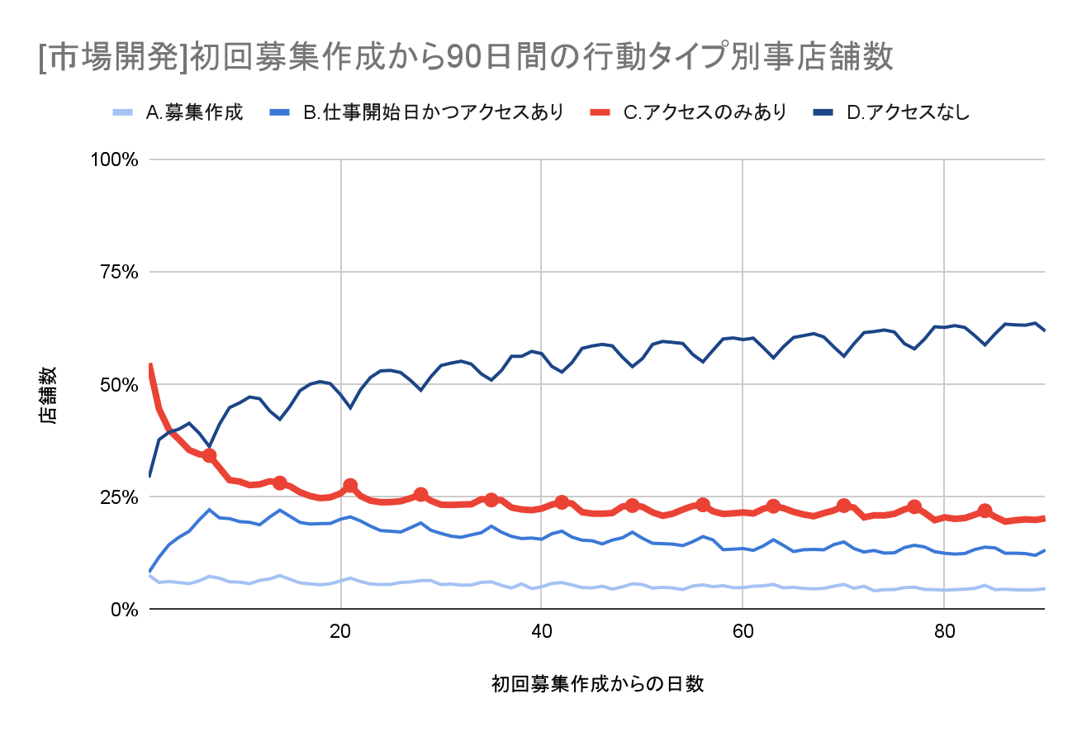
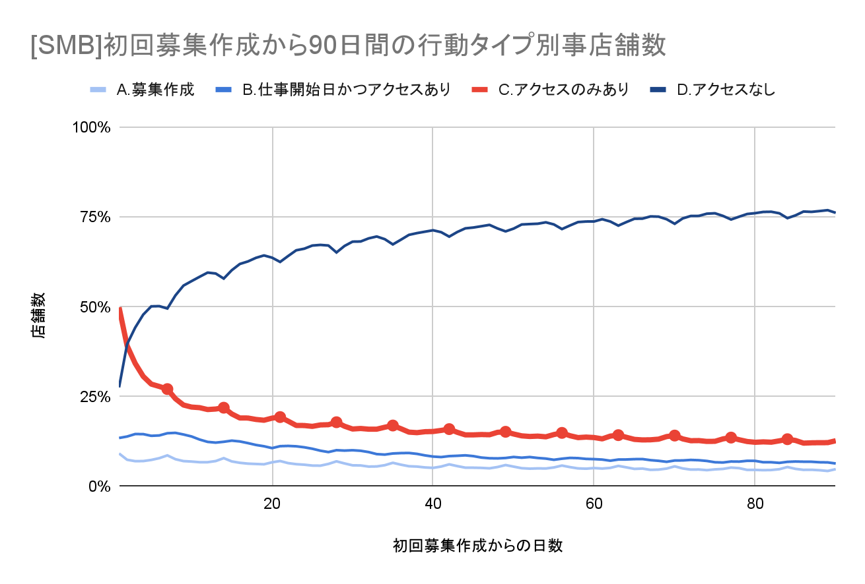
CONFIDENTIAL
13
Appendix:事業本部別②_アクセス店舗率
市場開発は全体の傾向と類似、アクセスのみの店舗がやや多い
SMBは全体の傾向と類似

Slide 43
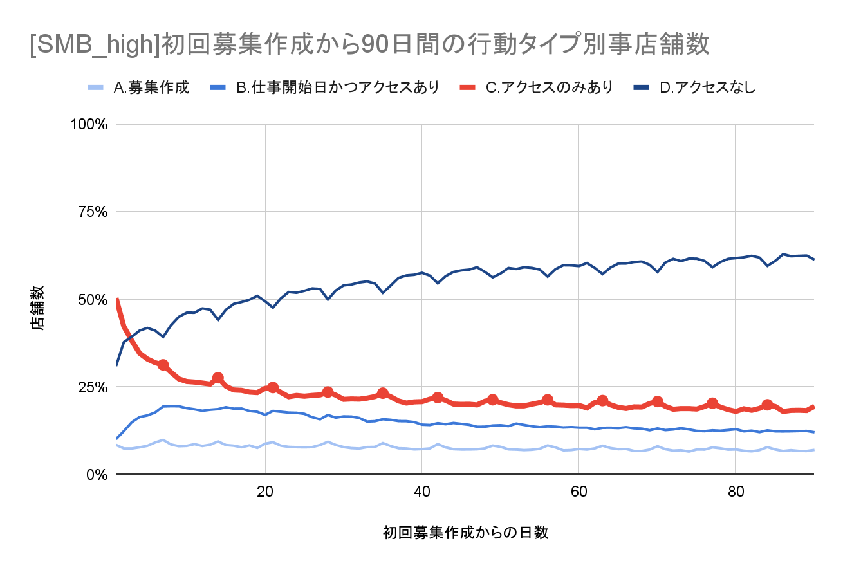
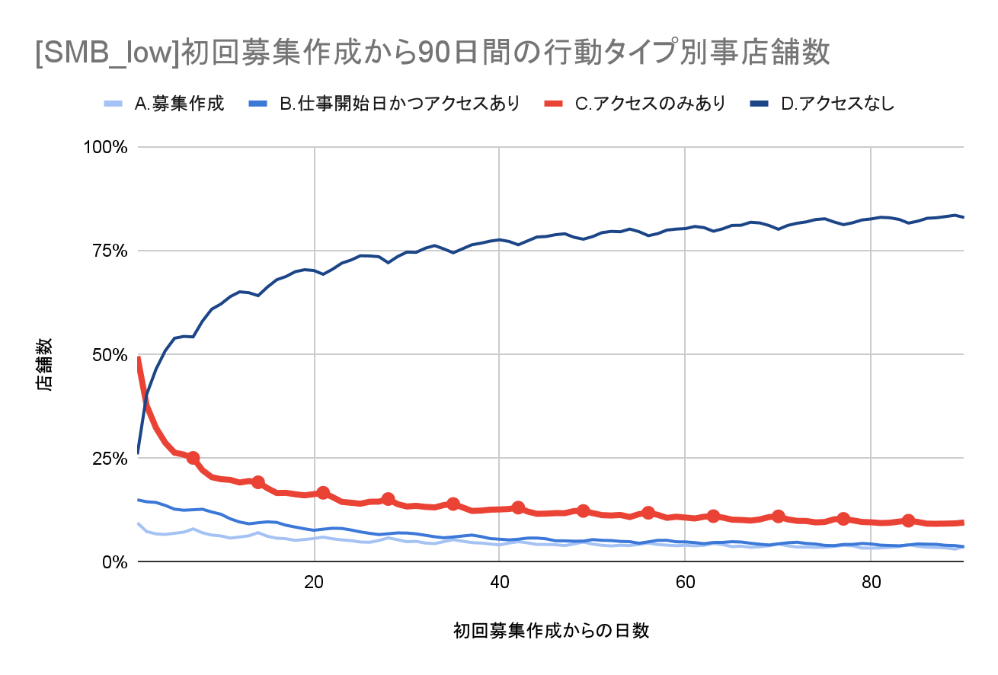
CONFIDENTIAL
14
Appendix:SMB_high/low別_アクセス店舗率
highに比べると、lowはアクセスのみの店舗割合が半分程度

Slide 44
3ヶ月連続掲載しなかった場合は
どうすべきか

Slide 45
CONFIDENTIAL
0
今回の分析
※線の太さは、そのルートを辿る店舗の多い/少ないを表現
中長期的に
継続する
①全体像を捉える
3ヶ月連続
掲載する
復活する
中長期的に
継続しない
利用開始
復活しない
②3ヶ月連続掲載のレバーを探す
復活する
3ヶ月連続掲載せず
離脱する
③離脱後の復活の
レバーを探す
復活しない

Slide 46
CONFIDENTIAL
1
分析と示唆のまとめ
[分析の目的]
3ヶ月連続掲載に至らず、途中で掲載を中断した店舗に対してその後のAA率を高く保つための対応策を明らかにするため
[行った分析]
連続離脱期間とその後のAA率の関係性について確認をした
離脱顧客による管理画面ログインと復活についての関係を確認した
[得られた示唆]
初回掲載からの連続掲載月数に関わらず離脱期間が短いとその後のAA率は高くなる
管理画面ログインは休眠顧客が復活する前の重要な行動であり、休眠店舗の10%ほどがログインしても募集作成していない
[提案]
復活を促すコミュニケーションは早い方がいい
離脱中に求人関連の画面を閲覧する店舗も存在するため、それらの店舗に対してテックタッチで募集作成を促すことで復活につなげたい

Slide 47
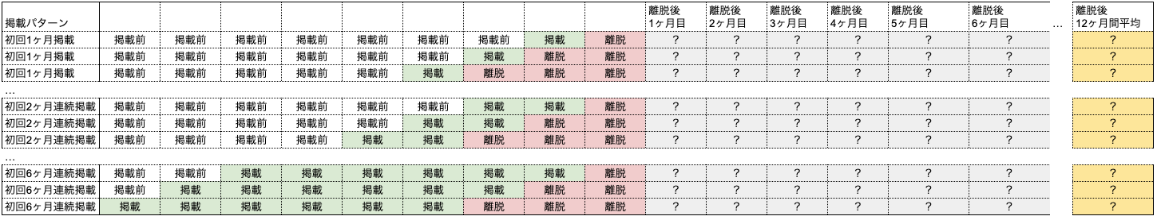
CONFIDENTIAL
2
離脱期間の長さはその後のAA率にどのような影響を与えるか？
初回連続掲載月数、離脱期間、その後のAA率の関係性から、離脱した場合にいつまでに復活させるべきなのかを考えたい
計測する切り口が増えたため、それぞれの切り口ごとの離脱後12ヶ月間の平均AA率を確認した(下の表における一番右の黄色「？」のAA率を計測した)

Slide 48
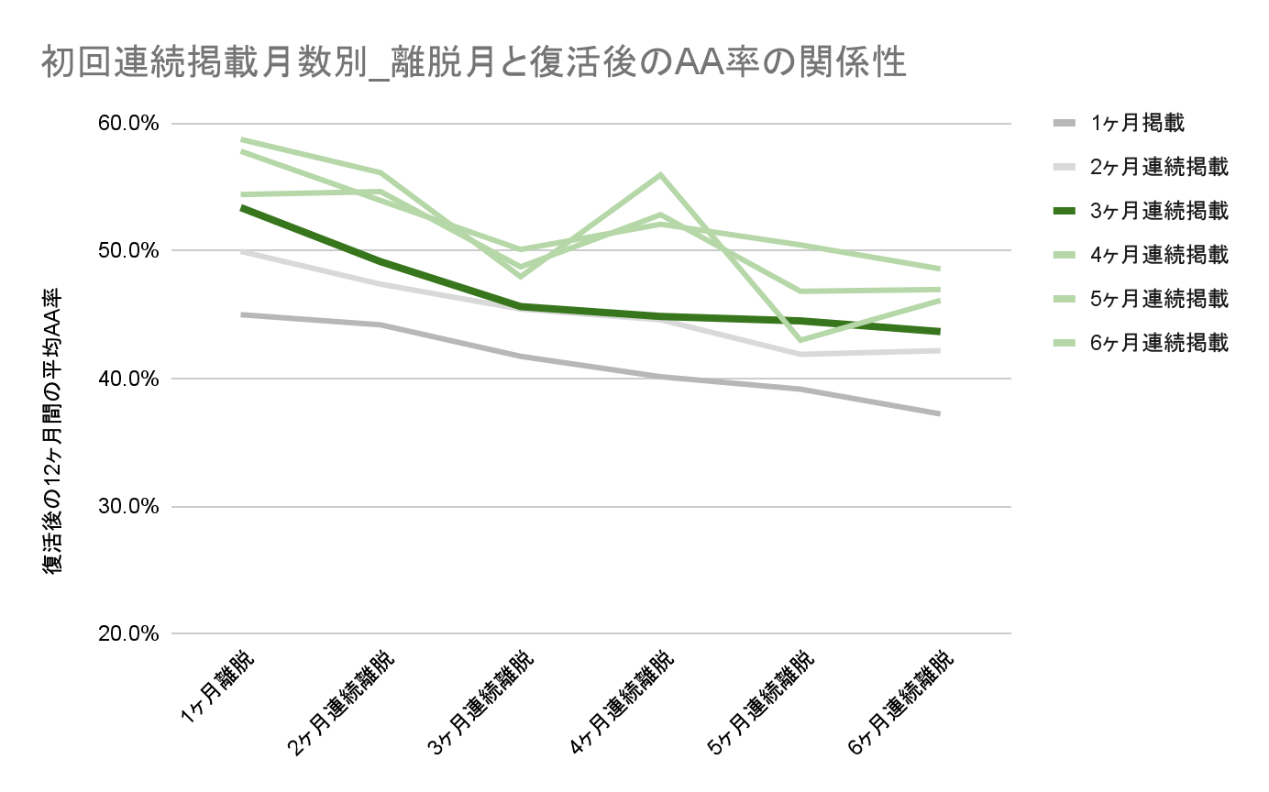
CONFIDENTIAL
3
初回連続掲載月数に関わらず離脱が短いとその後AA率は高くなる
グラフは全体的に右肩下がりで、離脱月数が短いとその後AA率は高くなることがわかる
離脱した場合は可能な限り早めに復活させた方が良い

Slide 49
CONFIDENTIAL
4
仮説：休眠店舗のログインと復活率は関係が深いのではないか？
復活の手前のファネルである管理画面ログインに注目することで、復活への手がかりを見つけたい
まずは、休眠店舗におけるログイン後28日間の復活率(下の表の①/(①+②))と、ログインのなかった休眠店舗の2025年9月の復活率(下の表の③/(③+④))を比較した
計測した数字の定義
 | 復活あり | 復活なし
ログインあり | ①事前ログイン(復活の28日以内のログイン)した上で9月に復活した | ②9月において管理画面ログインしているが復活していない
ログインなし | ③事前ログイン(復活の28日以内のログイン)なしで9月に復活した | ④9月において管理画面ログインしていないし、復活していない
Notes:
休眠復活を考える上で、ログインは一つの重要な指標になる、的な話を入れたい

Slide 50
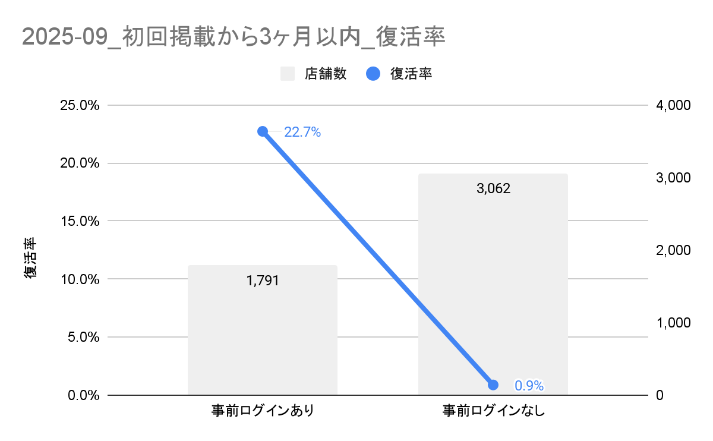
CONFIDENTIAL
5
ログインすることでログイン後4w以内の復活率は大きく増加する
復活する前に多くの店舗は管理画面にログインすることがわかった
次は管理画面での行動を理解することで離脱から復活に繋げる方法を考える
  ログイン数の増加も復活率を改善手段として考えられるが、打ち手がメール・架電程度しかなく効果の見込みも小さいため、ここではログイン後の管理画面に着目

Slide 51
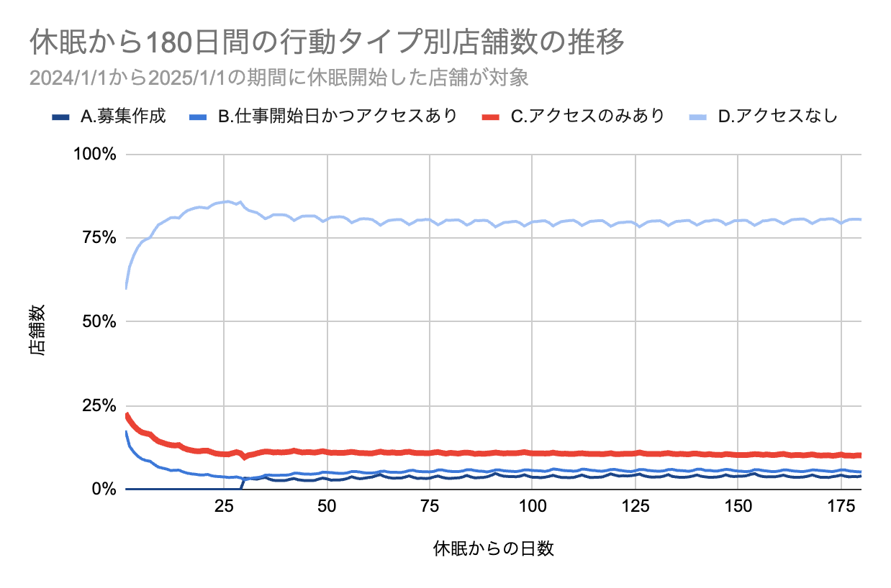
CONFIDENTIAL
6
休眠中にアクセスだけする店舗がどの程度存在するのかを調査
休眠開始日（前回の募集から30日以上募集作成がされなかった場合の、最後の募集作成日）後も、アクセスだけしている店舗は常に全店舗の10%ほど存在している
これらの店舗にテックタッチで募集作成を促すことはできないか？
募集作成：その日に募集を作成した店舗
仕事開始日かつアクセスあり：その日が仕事開始日でアクセスをした店舗
アクセスのみあり：A,B以外でその日にアクセスをした店舗
アクセスなし：その日にアクセスをしなかった店舗

Slide 52
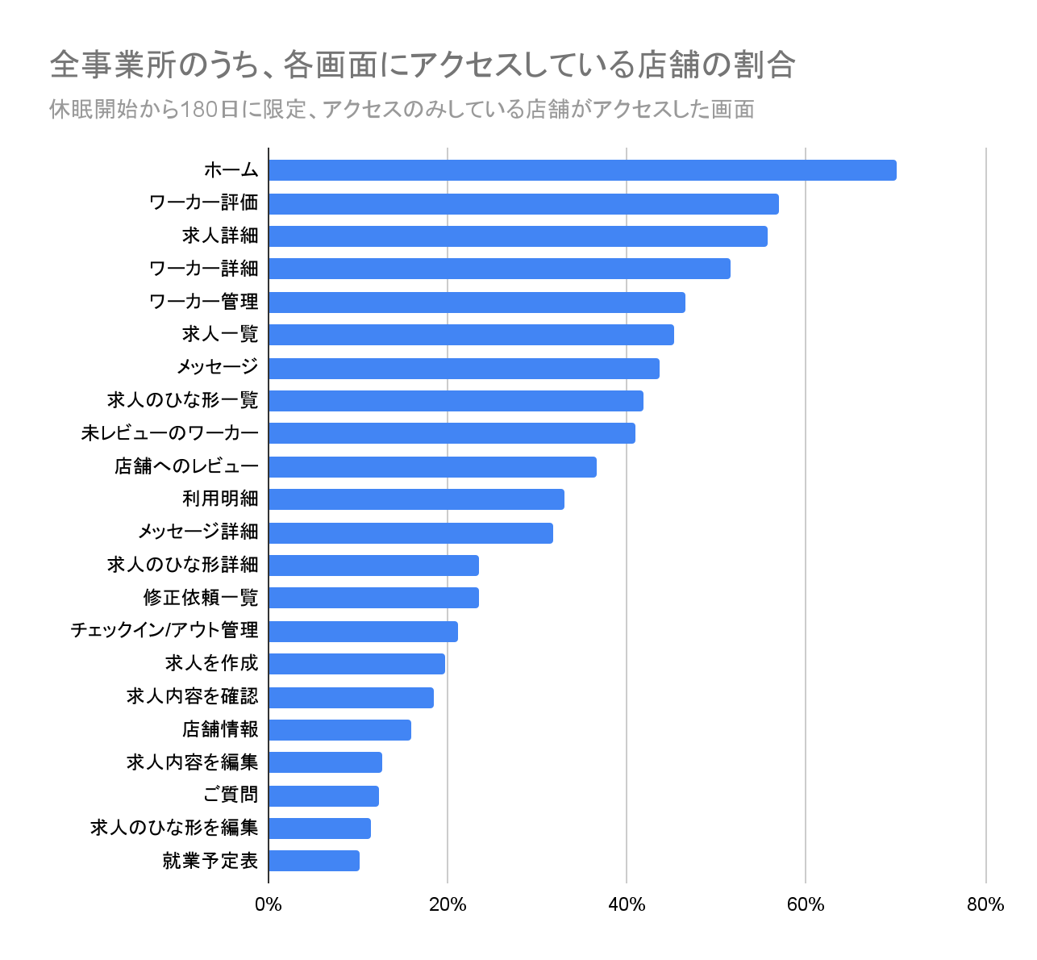
CONFIDENTIAL
7
休眠中に求人関連の画面を閲覧している店舗も存在している
アクセスだけしている店舗の40%ほどは、求人一覧やひな形一覧の画面を閲覧
求人作成画面に来ている店舗も20%ほど存在
これらの店舗に対してテックタッチでコミュニケーションを取ることで、募集作成を後押しすることができないか

Slide 53
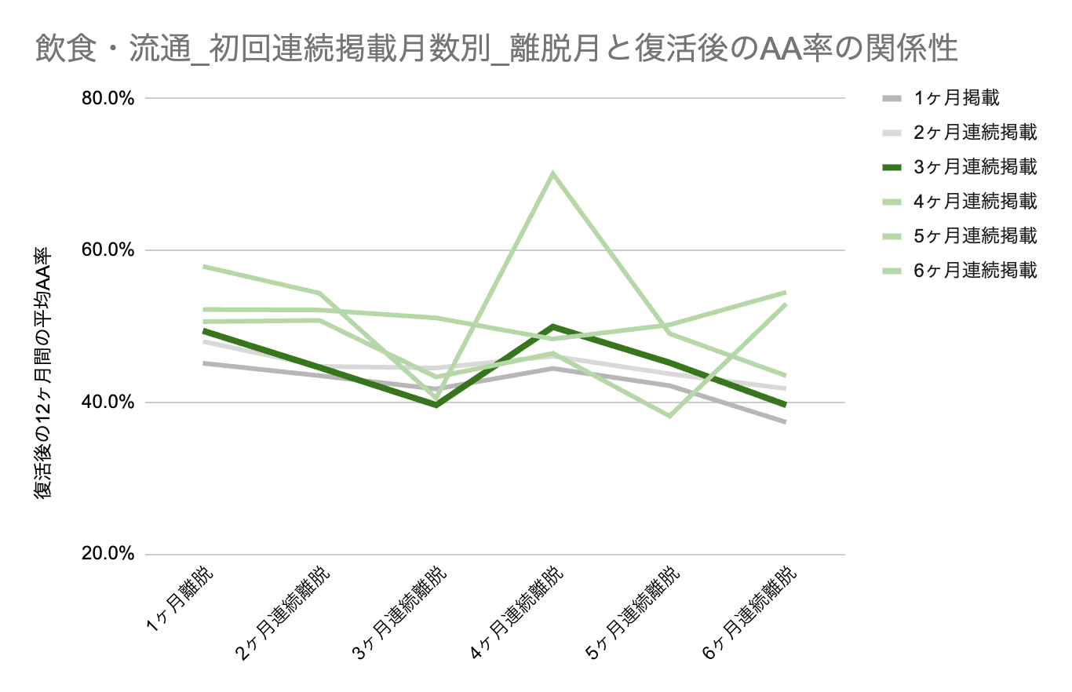
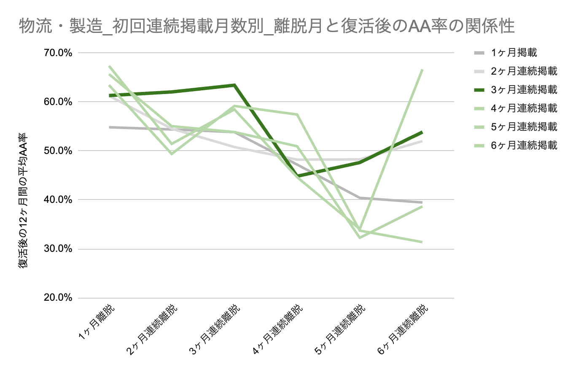
CONFIDENTIAL
8
Appendix:本部別①_初回連続掲載月数別_離脱月と復活後のAA率の関係性
飲食・流通：3ヶ月以下の連続掲載ではAA率は緩やかに下がる
物流・製造：連続離脱月数とその後のAA率は大きく下がる傾向がある
※サンプルサイズが十分でないため、データがバラつく傾向があります

Slide 54
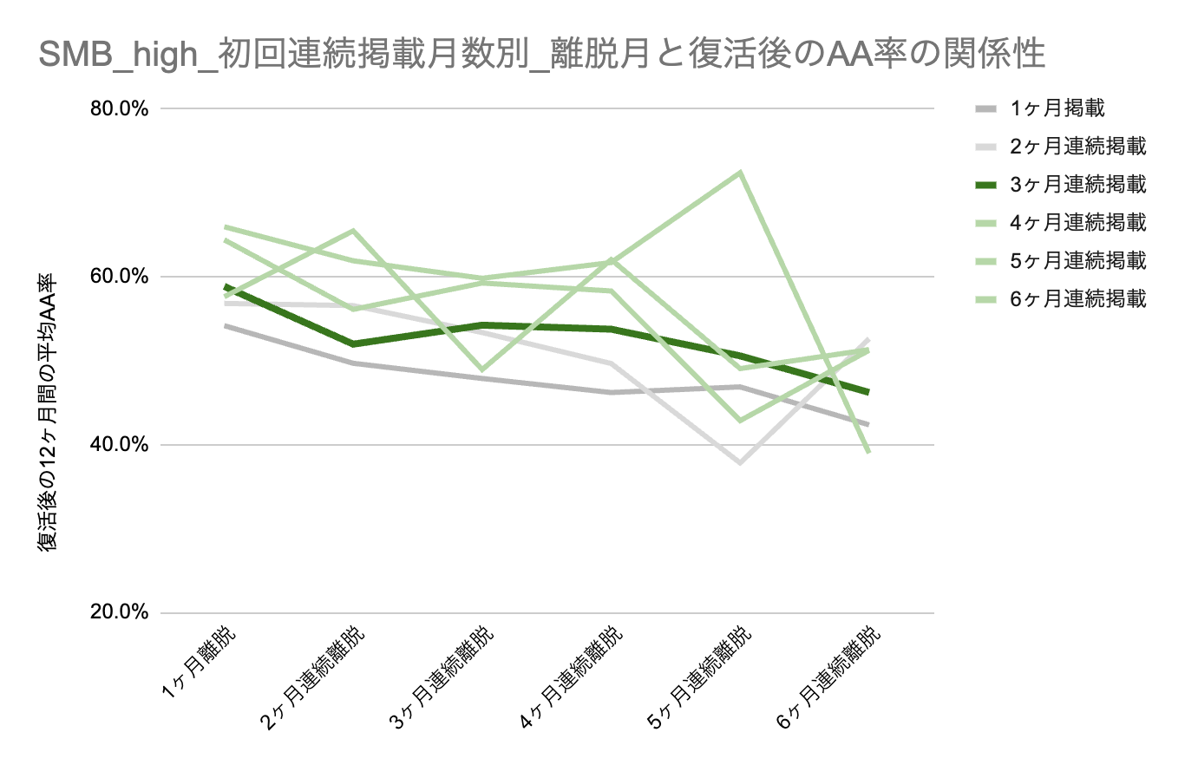
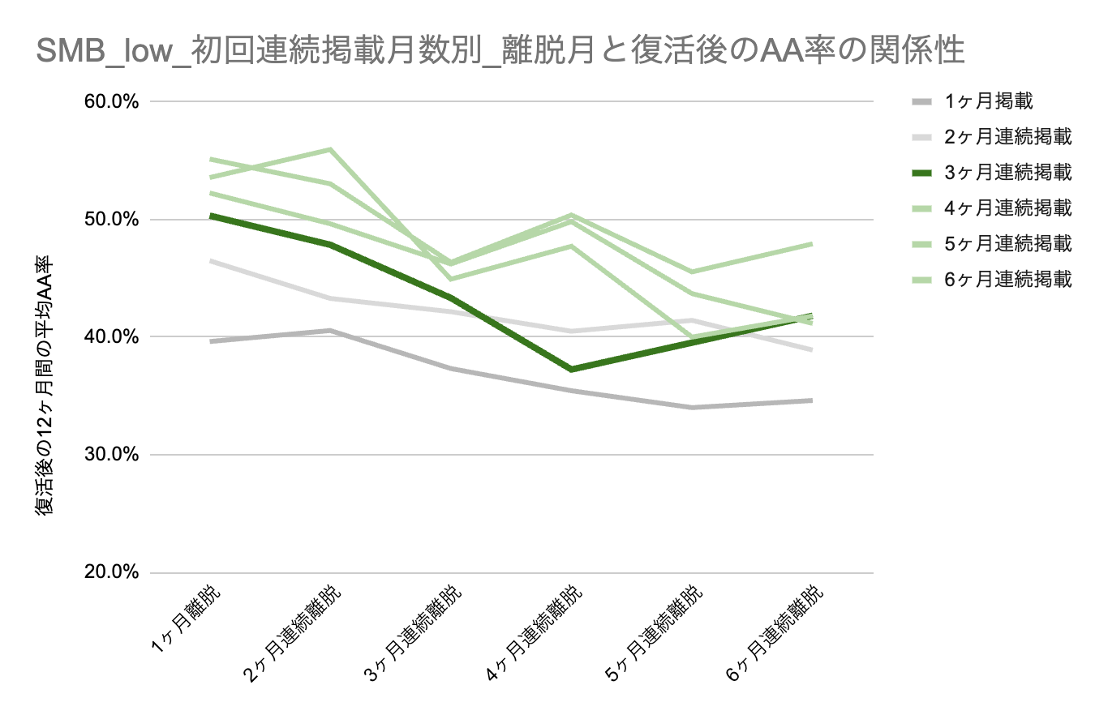
CONFIDENTIAL
9
Appendix:本部別②_初回連続掲載月数別_離脱月と復活後のAA率の関係性
SMB_high：全体の傾向に近く、連続離脱月数が増えると緩やかにAA率は下がる
SMB_low：high touch同様の傾向だが、ベースのAA率は低い
※サンプルサイズが十分でないため、データがバラつく傾向があります

Slide 55
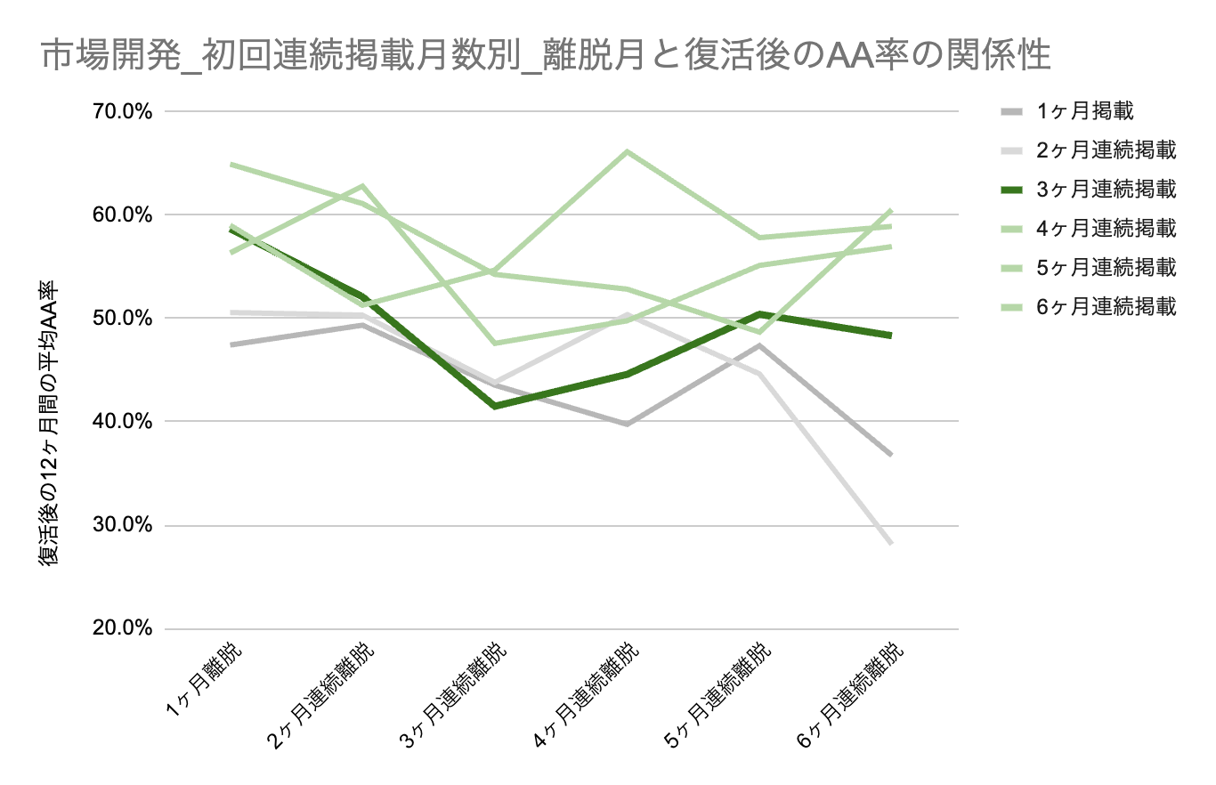
CONFIDENTIAL
10
Appendix:本部別③_初回連続掲載月数別_離脱月と復活後のAA率の関係性
市場開発：飲食・小売に傾向が近く、3ヶ月以下の連続掲載ではAA率は緩やかに下がる
※サンプルサイズが十分でないため、データがバラつく傾向があります

Slide 56
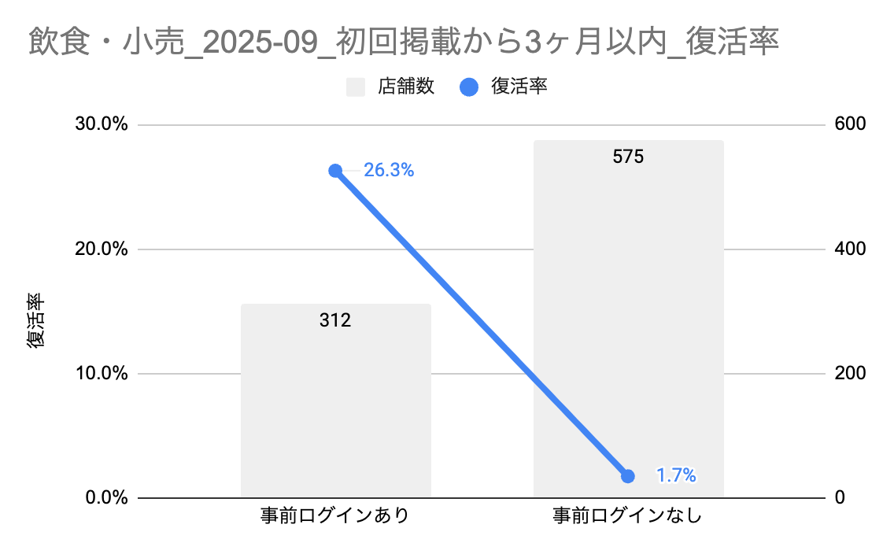
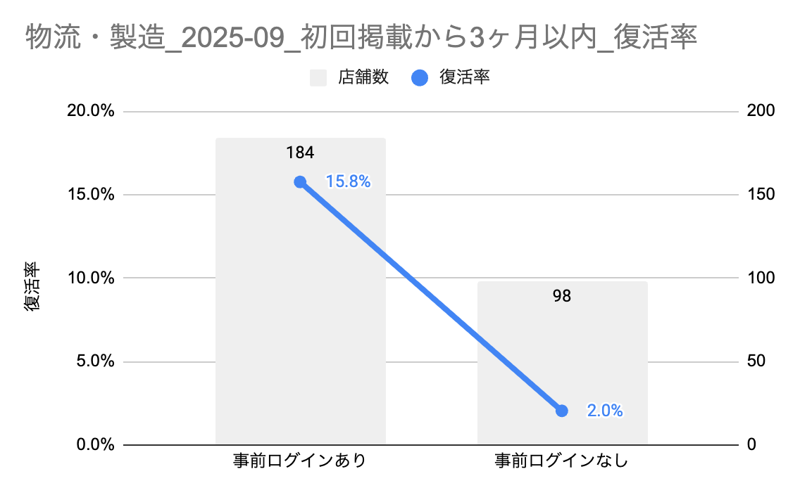
CONFIDENTIAL
11
Appendix:本部別①_初回掲載から3ヶ月以内_復活率
飲食・流通：全体と傾向は同じ
物流・製造：復活率の傾向は同じだが、ログインしている店舗が比較的多い

Slide 57
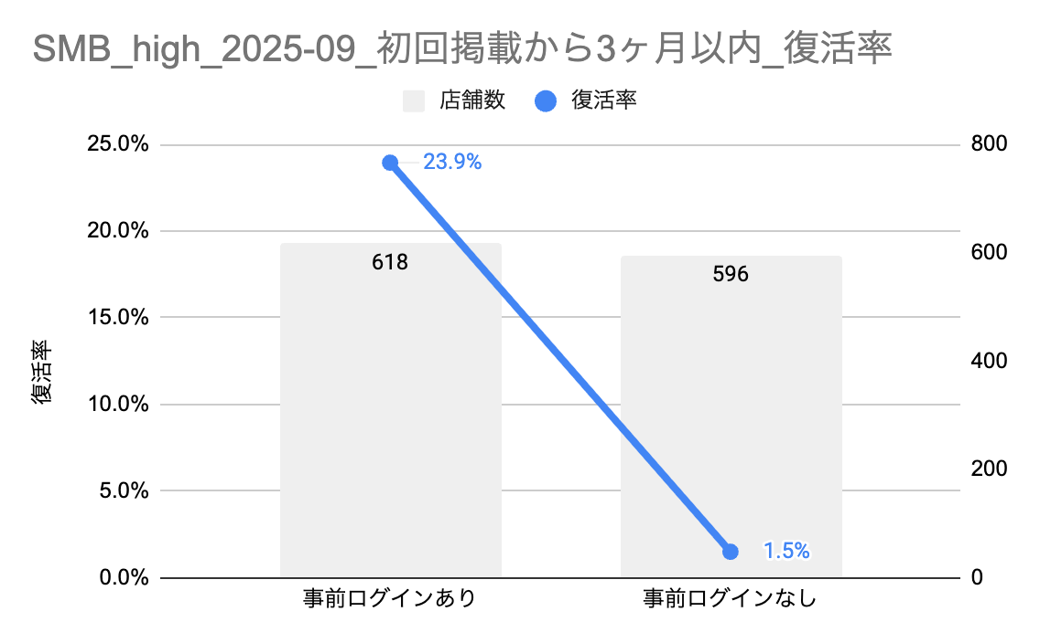
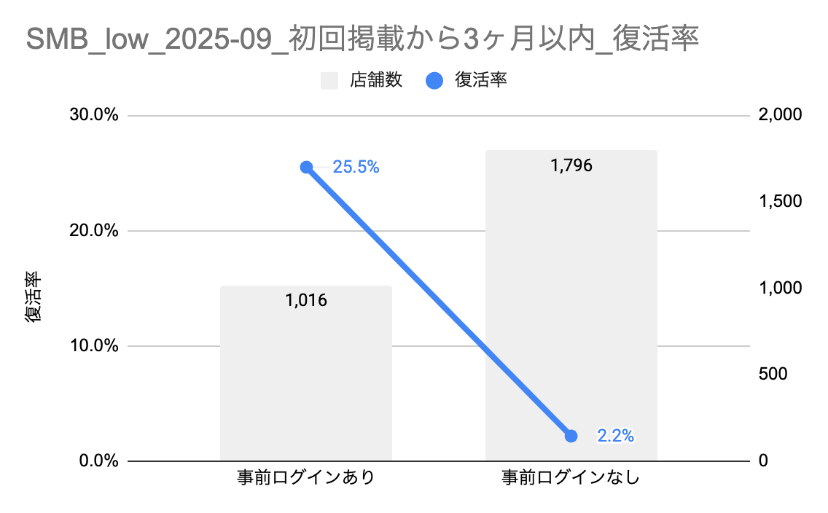
CONFIDENTIAL
12
Appendix:本部別②_初回掲載から3ヶ月以内_復活率
SMB_high,SMB_lowともに全体の傾向と変わりはない

Slide 58
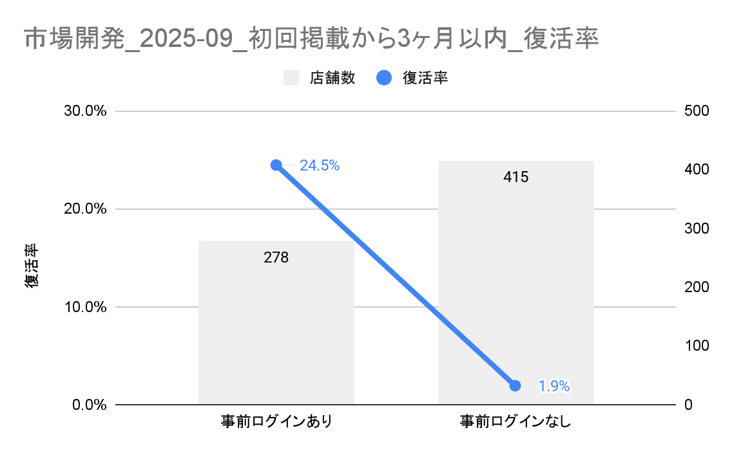
CONFIDENTIAL
13
Appendix:本部別③_初回掲載から3ヶ月以内_復活率
市場開発：全体の傾向と変わりはない

Slide 59
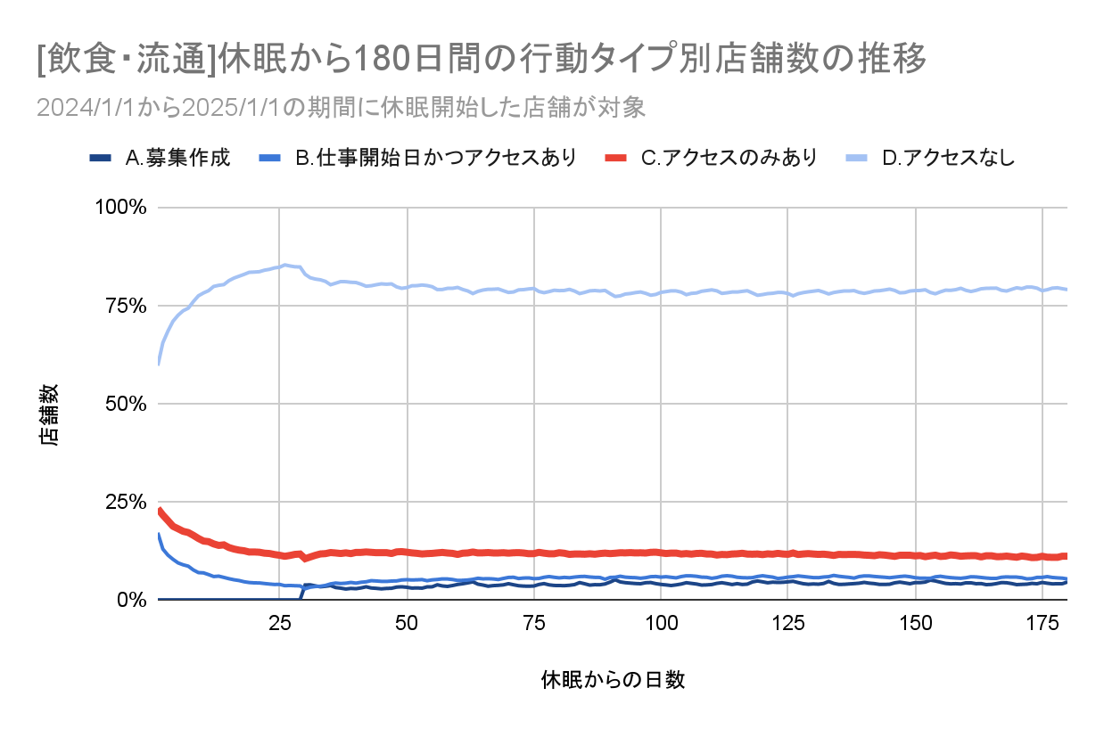
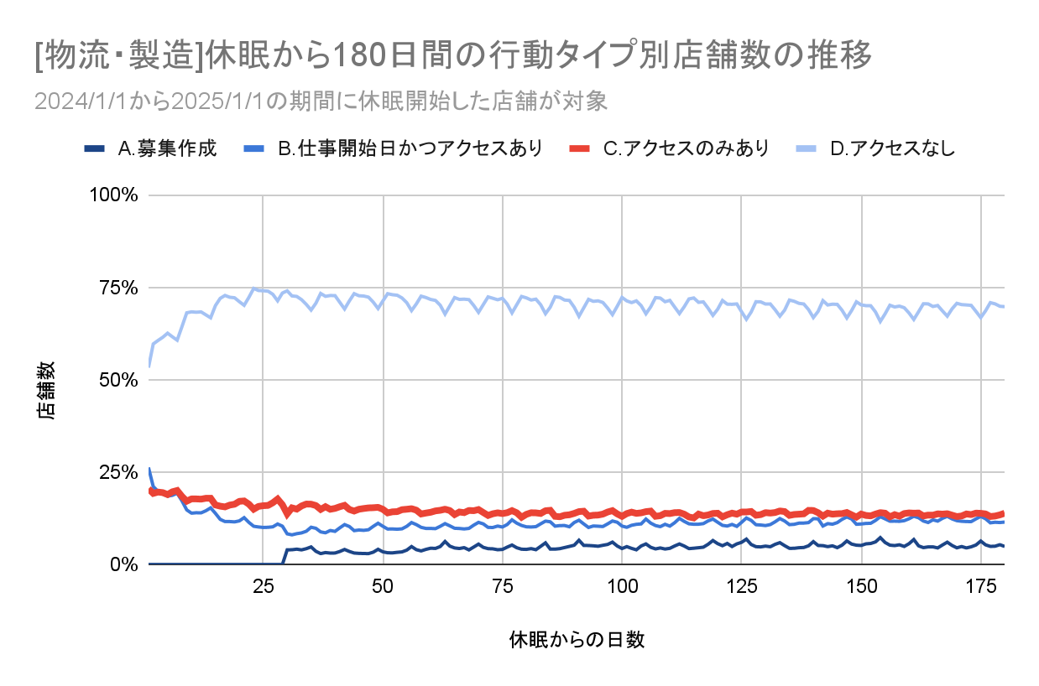
CONFIDENTIAL
14
Appendix:事業本部別①_休眠中のアクセス店舗率
飲食・流通は全体の傾向と類似
物流・製造はアクセスのみの店舗の割合がやや高い

Slide 60


CONFIDENTIAL
15
Appendix:事業本部別②_休眠中のアクセス店舗率
市場開発は全体の傾向と類似しているが、アクセスのみの店舗はやや少ない
SMB全体だと、15%ほどがアクセスのみの店舗となっている

Slide 61


CONFIDENTIAL
16
Appendix:SMB_high/low別_休眠中のアクセス店舗率
highに比べると、lowはアクセスのみの店舗割合が小さい

